Slide 1
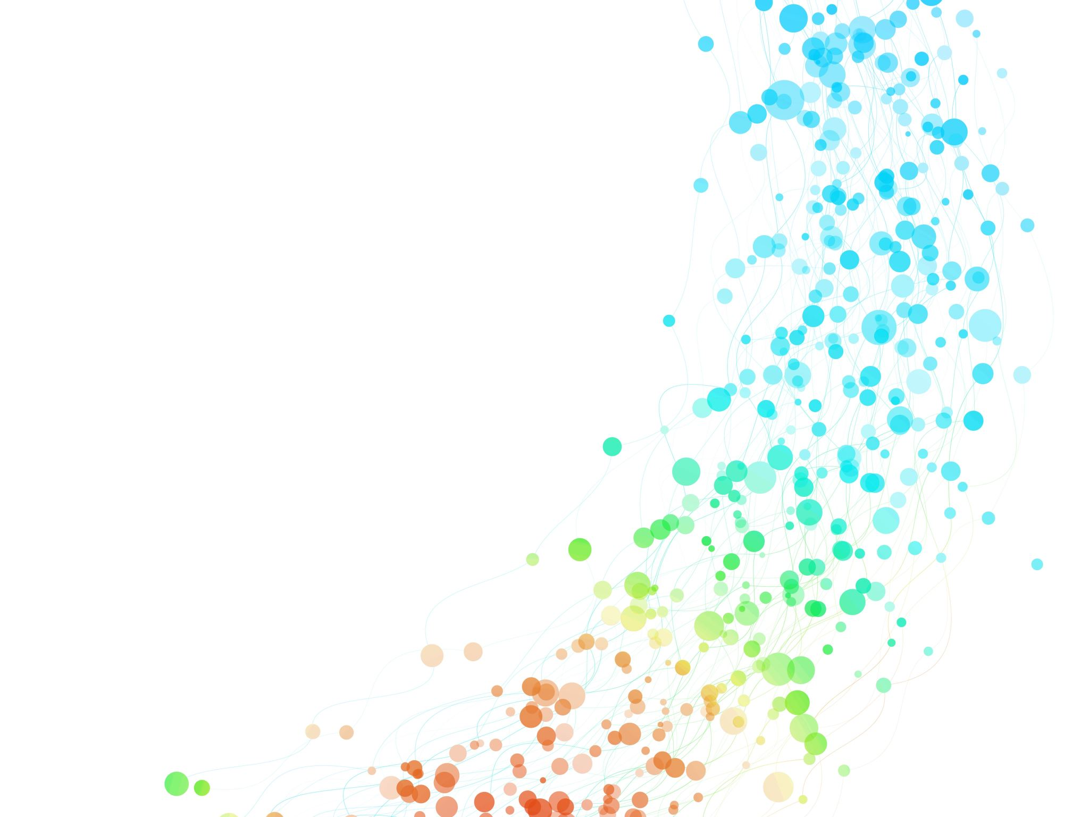
กฎหมายน่ารู้สำหรับผู้ประกอบการยุคดิจิทัล ความรู้เบื้องต้นเกี่ยวกับสัญญาและธุรกรรมทางอิเล็กทรอนิกส์
วันพุธที่ 25 มกราคม 2565 เวลา 9.00-12.00 น.
ณ ห้อง 201 สำนักหอสมุด มหาวิทยาลัยบูรพา
ผู้ช่วยศาสตราจารย์ศิริศักดิ์ จึงถาวรรณ
Sirisak@go.buu.ac.th

Slide 2
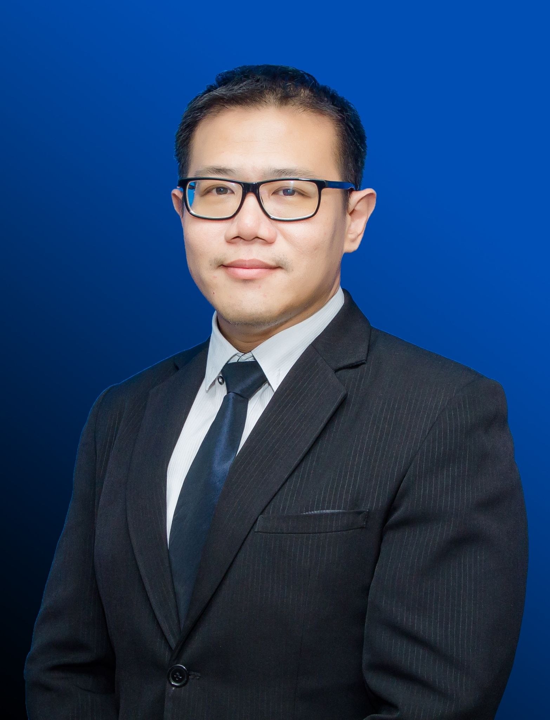
กฎหมายน่ารู้สำหรับผู้ประกอบการยุคดิจิทัล
ความรู้เบื้องต้นเกี่ยวกับสัญญาและธุรกรรมทางอิเล็กทรอนิกส์
ผู้ช่วยศาสตราจารย์ศิริศักดิ์ จึงถาวรรณ
อาจารย์ประจำ ภาควิชานิติศาสตร์
คณะรัฐศาสตร์และนิติศาสตร์ มหาวิทยาลัยบูรพา
092-329-4456
Sirisak@go.buu.ac.th
ผู้ช่วยศาสตราจารย์ศิริศักดิ์ จึงถาวรรณ
อ.ศิริศักดิ์ จึงถาวรรณ Aj.Sirisak Jungthawan

Slide 3
กฎหมายที่เกี่ยวข้อง
ประมวลกฎหมายแพ่งและพาณิชย์
พระราชบัญญัติข้อสัญญาที่ไม่เป็นธรรม 2540
พระราชบัญญัติความรับผิดอันเกิดจากสินค้าที่ไม่ปลอดภัย 2551
พระราชบัญญัติธุรกรรมทางอิเล็กทรอนิกส์ 2544
พระราชบัญญัติวิธีพิจารณาคดีผู้บริโภค 2551
อ.ศิริศักดิ์ จึงถาวรรณ Aj.Sirisak Jungthawan

Slide 4
ความรู้เบื้องต้นเกี่ยวกับสัญญาและธุรกรรมทางอิเล็กทรอนิกส์
การเกิดขึ้นของสัญญา หลักฐานและแบบของสัญญา
ผลบังคับของสัญญา การผิดสัญญาและการเลิกสัญญา
ความรับผิดของผู้ซื้อและผู้ขาย ข้อกฎหมายอื่นๆ ที่เกี่ยวข้องตามประมวลกฎหมาย
พระราชบัญญัติว่าด้วยธุรกรรมทางอิเล็กทรอนิกส์
อ.ศิริศักดิ์ จึงถาวรรณ Aj.Sirisak Jungthawan

Slide 5
ประมวลกฎหมายแพ่งและพาณิชย์ (ปพพ.)
การก่อให้เกิดสัญญา ม.354-368 แสดงเจตนา คำเสนอ คำสนอง เกิดขึ้นของสัญญา ม.356 ม.359 ม.361
หลักฐานและแบบ ม.453 ม.456
ผลบังคับของสัญญา ม.369 และข้อยกเว้น
ความเสี่ยงภัยในความเสียหายของสินค้า ม.369-ม.372
การผิดสัญญา
การเลิกสัญญา ม.386-ม.394
ความรับผิดของผู้ซื้อและผู้ขาย ข้อกฎหมายอื่นเกี่ยวกับประมวลกฎหมาย
อ.ศิริศักดิ์ จึงถาวรรณ Aj.Sirisak Jungthawan

Slide 6
การแสดงเจตนาทำสัญญาของบุคคลที่อยู่เฉพาะหน้า
มาตรา 168 การแสดงเจตนาที่กระทำต่อบุคคลซึ่งอยู่เฉพาะหน้าให้ถือว่ามีผลนับแต่ผู้รับการแสดงเจตนาได้ทราบการแสดงเจตนานั้น ความข้อนี้ให้ใช้ตลอดถึงการที่บุคคลหนึ่งแสดงเจตนาไปยังบุคคลอีกคนหนึ่งโดยทางโทรศัพท์ หรือโดยเครื่องมือสื่อสารอย่างอื่น หรือโดยวิธีอื่นซึ่งสามารถติดต่อถึงกันได้ทำนองเดียวกัน
มาตรา 356 คำเสนอทำแก่บุคคลผู้อยู่เฉพาะหน้า โดยมิได้บ่งระยะเวลาให้ทำคำสนองนั้น เสนอ ณ ที่ใดเวลาใดก็ย่อมจะสนองรับได้แต่ ณ ที่นั้นเวลานั้น ความข้อนี้ท่านให้ใช้ตลอดถึงการที่บุคคลคนหนึ่งทำคำเสนอไปยังบุคคลอีกคนหนึ่งทางโทรศัพท์ด้วย
มาตรา 359 ถ้าคำสนองมาถึงล่วงเวลา ท่านให้ถือว่าคำสนองนั้นกลายเป็นคำเสนอขึ้นใหม่
คำสนองอันมีข้อความเพิ่มเติม มีข้อจำกัด หรือมีข้อแก้ไขอย่างอื่นประกอบด้วยนั้น ท่านให้ถือว่าเป็นคำบอกปัดไม่รับ ทั้งเป็นคำเสนอขึ้นใหม่ด้วยในตัว
อ.ศิริศักดิ์ จึงถาวรรณ Aj.Sirisak Jungthawan

Slide 7
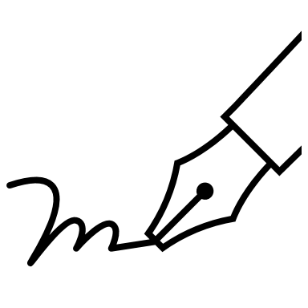
แสดงเจตนาบุคคลที่อยู่เฉพาะหน้า ปพพ.ม.356+ม.168
14 ม.ค. 2566 เมื่อบุคคล 2 ฝ่ายแสดงเจตนา เจรจาตกลงกันจนคำเสนอ คำสนอง ถูกต้องตรงกันทุกประการ จะเกิดสัญญา
สถานที่เกิดสัญญา
ปฏิบัติการชำระหนี้ตามสัญญา
เกิด
สัญญาซื้อขาย
คำเสนอ
ผู้ซื้อชำระเงินราคา
คำสนอง
ผู้ขายส่งของ
อ.ศิริศักดิ์ จึงถาวรรณ Aj.Sirisak Jungthawan

Slide 8
บุคคลที่อยู่ห่างโดยระยะทาง แต่แสดงเจตนาได้เหมือนอยู่เฉพาะหน้า ปพพ.ม.356+ม.168
14 ม.ค. 2566 เมื่อติดต่อทางโทรศัพท์ (หรืออุปกรณ์อื่น) แสดงเจตนา เจรจาตกลงกันจนคำเสนอ คำสนอง ถูกต้องตรงกันทุกประการ จะเกิดสัญญา
ชลบุรี
เชียงใหม่
เกิด
สัญญาซื้อขาย
คำเสนอ
คำเสนอ
คำสนอง
คำสนอง
ผู้ซื้ออยู่บ้าน
ที่ชลบุรี
ผู้ขายอยู่บ้าน
ที่เชียงใหม่
ผู้ซื้อชำระเงินราคา
ไปรษณีย์ไทย, Kerry, Flash, J&T, JET
ไปรษณีย์ไทย, Kerry, Flash, J&T, JET
ผู้ขายส่งของ
อ.ศิริศักดิ์ จึงถาวรรณ Aj.Sirisak Jungthawan

Slide 9
การแสดงเจตนาทำสัญญาของบุคคลที่อยู่ห่างโดยระยะทาง
มาตรา 169 การแสดงเจตนาที่กระทำต่อบุคคลซึ่งมิได้อยู่เฉพาะหน้าให้ถือว่ามีผลนับแต่เวลาที่การแสดงเจตนานั้นไปถึงผู้รับการแสดงเจตนา แต่ถ้าได้บอกถอนไปถึงผู้รับการแสดงเจตนานั้น ก่อนหรือพร้อมกันกับที่การแสดงเจตนานั้นไปถึงผู้รับการแสดงเจตนา การแสดงเจตนานั้นตกเป็นอันไร้ผล
การแสดงเจตนาที่ได้ส่งออกไปแล้วย่อมไม่เสื่อมเสียไป แม้ภายหลังการแสดงเจตนานั้นผู้แสดงเจตนาจะถึงแก่ความตาย หรือถูกศาลสั่งให้เป็นคนไร้ความสามารถหรือคนเสมือนไร้ความสามารถ
มาตรา 361 อันสัญญาระหว่างบุคคลซึ่งอยู่ห่างกันโดยระยะทางนั้น ย่อมเกิดเป็นสัญญาขึ้นแต่เวลาเมื่อคำบอกกล่าวสนองไปถึงผู้เสนอ
ถ้าตามเจตนาอันผู้เสนอได้แสดง หรือตามปรกติประเพณีไม่จำเป็นจะต้องมีคำบอกกล่าวสนองไซร้ ท่านว่าสัญญานั้นเกิดเป็นสัญญาขึ้นในเวลาเมื่อมีการอันใดอันหนึ่งขึ้น อันจะพึงสันนิษฐานได้ว่าเป็นการแสดงเจตนาสนองรับ
อ.ศิริศักดิ์ จึงถาวรรณ Aj.Sirisak Jungthawan

Slide 10
แสดงเจตนาต่อบุคคลที่อยู่ห่างโดยระยะทาง ปพพ.ม.361+ม.169
14 ม.ค. 2566 ส่งจดหมายขอซื้อจากชลบุรี
22 ม.ค. 2566 จดหมาย/ของ มาถึงชลบุรี
(สัญญาเกิดที่ชลบุรี)
16 ม.ค. 2566 จดหมายมาถึงเชียงใหม่
19 ม.ค. 2566 ส่งจดหมาย/ของจากเชียงใหม่
ชลบุรี
สัญญาเกิด
เชียงใหม่
ผู้ซื้ออยู่บ้าน
ที่ชลบุรี
ผู้ขายอยู่บ้าน
ที่เชียงใหม่
คำเสนอ
คำสนอง
คำเสนอ
คำสนอง
ไปรษณีย์ไทย, Kerry, Flash, J&T, JET
ไปรษณีย์ไทย, Kerry, Flash, J&T, JET
อ.ศิริศักดิ์ จึงถาวรรณ Aj.Sirisak Jungthawan

Slide 11
แสดงเจตนาตกลงในข้อสำคัญ ถูกต้องตรงกันหมดทุกข้อ จึงเกิดสัญญา
มาตรา 366 ข้อความใด ๆ แห่งสัญญาอันคู่สัญญาแม้เพียงฝ่ายเดียวได้แสดงไว้ว่าเป็นสาระสำคัญอันจะต้องตกลงกันหมดทุกข้อนั้น หากคู่สัญญายังไม่ตกลงกันได้หมดทุกข้ออยู่ตราบใด เมื่อกรณีเป็นที่สงสัย ท่านนับว่ายังมิได้มีสัญญาต่อกัน การที่ได้ทำความเข้าใจกันไว้เฉพาะบางสิ่งบางอย่าง ถึงแม้ว่าจะได้จดลงไว้ก็หาเป็นการผูกพันไม่
ถ้าได้ตกลงกันว่าสัญญาอันมุ่งจะทำนั้นจะต้องทำเป็นหนังสือไซร้ เมื่อกรณีเป็นที่สงสัย ท่านนับว่ายังมิได้มีสัญญาต่อกันจนกว่าจะได้ทำขึ้นเป็นหนังสือ
อ.ศิริศักดิ์ จึงถาวรรณ Aj.Sirisak Jungthawan

Slide 12
คำเสนอ-คำสนอง ถูกต้องตรงกันทุกประการ เกิดสัญญา
เรื่องที่ตกลงกัน
อุปทาน Y
ผู้ขาย
40
ราคา
ค่าส่งมอบ
คำสนอง
ของที่ส่งมอบ
การประกันคุณภาพ/ ประกันความเสียหาย
30
สี/ ขนาด/ จำนวน/ ปริมาณ
20
เกิดสัญญา
ค่าธรรมเนียม/ ค่าจดทะเบียน/ ค่าโอนกรรมสิทธิ์/ ภาษี
วัน/ เวลา/ สถานที่/ วิธีการ ชำระเงิน
10
คำเสนอ
บริการหลังการขาย (ถ้ามี)
วัน/ เวลา/ สถานที่/ วิธีการ ส่งมอบ
0
อุปสงค์ X
ของแถม (ถ้ามี)
0
10
20
30
40
ผู้ซื้อ
อ.ศิริศักดิ์ จึงถาวรรณ Aj.Sirisak Jungthawan

Slide 13
หลักฐานและแบบของสัญญา
หลักฐานการฟ้องคดี” หมายถึง หลักฐานที่ใช้พิสูจน์ว่ามีการทำสัญญากัน
“แบบ” ไม่ทำ สัญญาเป็นโมฆะ (ไม่มีสัญญาเกิดขึ้น)
มาตรา ๑๕๒ การใดมิได้ทำให้ถูกต้องตามแบบที่กฎหมายบังคับไว้ การนั้นเป็นโมฆะ
ทำเป็นหนังสือและจดทะเบียนต่อพนักงานเจ้าหน้าที่/ ทำเป็นหนังสือ/
“หลักฐานเป็นหนังสืออย่างใดอย่างหนึ่งลงลายมือชื่อฝ่ายที่ต้องรับผิด” ไม่ทำ ฟ้องไม่ได้
อ.ศิริศักดิ์ จึงถาวรรณ Aj.Sirisak Jungthawan

Slide 14
หลักฐานและแบบของสัญญา
หลักฐานของสัญญา ไม่ทำฟ้องบังคับไม่ได้
1.“ทำหลักฐานเป็นหนังสืออย่างใดอย่างหนึ่งลงลายมือชื่อฝ่ายที่ต้องรับผิด วางประจำ ชำระหนี้บางส่วน” ได้แก่
1.1) สัญญาจะซื้อจะขายหรือคำมั่นในการซื้อขายอสังหาริมทรัพย์ เรือระวาง 5 ตันขึ้นไป แพ สัตว์พาหนะ ม.456 ว.2
1.2) สัญญาซื้อขายสังหาริมทรัพย์กว่า 20,000 บาทขึ้นไป ม.456 ว.3
2.“ทำหลักฐานเป็นหนังสืออย่างใดอย่างหนึ่งลงลายมือชื่อฝ่ายที่ต้องรับผิด” ได้แก่
2.1) สัญญาเช่าอสังหาริมทรัพย์ ม.538
2.2) สัญญากู้ยืมเงินเกินกว่า 2,000 บาทขึ้นไป ม.653 ว.1
2.3) สัญญาค้ำประกัน ม.680
2.4) สัญญาประนีประนอมยอมความ ม.851
2.5) สัญญาประกันภัย ม.867
2.6) สัญญาแบ่งปันทรัพย์มรดก ม.1750
แบบของสัญญา ไม่ทำเป็นโมฆะ
1.“ทำเป็นหนังสือและจดทะเบียนต่อพนักงานเจ้าหน้าที่” ได้แก่ สัญญาซื้อขายอสังหาริมทรัพย์ เรือระวาง 5 ตันขึ้นไป แพ สัตว์พาหนะ ม.456 ว.1
สัญญาจำนอง ม.714
2.“ทำเป็นหนังสือ” คือ สัญญาเช่าซื้อ ม.572 ว.2
3.”ส่งมอบตราสารและบอกกล่าวเป็นหนังสือแจ้งการจำนำ” คือ การจำนำสิทธิที่มีตราสาร ม.750
4. “ทำเป็นหนังสือและลงลายมือชื่อผู้โอนกับผู้รับโอน มีพยานอน่างน้อย 1 คนรับรองลายมือ” การโอนหุ้นระบุชื่อ ม.1129
5.”จดข้อตกลงการสมรสไว้ในทะเบียนสมรสพร้อมกับการจดทะเบียนสมรส” สัญญาก่อนสมรส ม.1466
อ.ศิริศักดิ์ จึงถาวรรณ Aj.Sirisak Jungthawan

Slide 15
ขั้นตอนการเกิดสัญญา หลักฐานฯ แบบของสัญญา และการปฏิบัติตามสัญญา
แสดงเจตนาเป็น คำเสนอ + คำสนอง
เมื่อคำเสนอ + คำสนอง ถูกต้องตรงกันทุกประการ
(สัญญาใดมีกฎหมายกำหนดเรื่อง “แบบ” แห่งสัญญา
ก็ต้องทำตามแบบด้วย สัญญาจึงสมบูรณ์
หากไม่ทำตามแบบ สัญญาเป็นโมฆะ
3.2.ไม่ทำตามแบบ สัญญาโมฆะ
3.1.ทำสัญญาตาม “แบบ”
สัญญาสมบูรณ์
ส่งมอบทรัพย์/ชำระเงิน ชำระหนี้ครบถ้วนหนี้ระงับ
6.หากไม่ปฏิบัติในเวลา
ฟ้องบังคับให้ปฏิบัติตามสัญญา/ บอกเลิกสัญญา
5.หากไม่ปฏิบัติตามสัญญา/
บอกล่าวให้ปฏิบัติภายในเวลาที่กำหนด
3.คำเสนอและคำสนองถูกต้องตรงกันเกิดสัญญา
1.คิดไตร่ตรอง/ตัดสินใจ
4.คู่สัญญาปฏิบัติการชำระหนี้ตามสัญญา
7.ฟ้องคดีต่อศาล
8.ศาลพิจารณา
9.ศาลพิพากษา
11. บังคับคดี
2.แสดงเจตนา
10. อุทธรณ์/ฎีกา
หลักฐานการฟ้องคดี ไม่มีหลักฐานฯ เพียงฟ้องคดีไม่ได้
ทำหลักฐานฯ เมื่อใดก็ได้ก่อนฟ้องคดี
ยังไม่มีหลักฐานฯ เพียงยังฟ้องไม่ได้
คู่สัญญา ต้องรับผิดในการปฏิบัติตามสัญญา/ ส่งมอบ/ ชำระเงิน/ รับผิดในความชำรุดบกพร่อง/ รับผิดในการรอนสิทธิ/ รับประกันคุณภาพสินค้า/ ประกันความเสียหายจากการใช้งาน/ รับผิดในความเสียหายจากสินค้าที่ไม่ปลอดภัย อายุความ (ขึ้นอยู่กับประเภทสัญญา)
อ.ศิริศักดิ์ จึงถาวรรณ Aj.Sirisak Jungthawan

Slide 16
ความรู้เบื้องต้นเกี่ยวกับสัญญาและธุรกรรมทางอิเล็กทรอนิกส์
การเกิดขึ้นของสัญญา หลักฐานและแบบของสัญญา
ผลบังคับของสัญญา การผิดสัญญาและการเลิกสัญญา
ความรับผิดของผู้ซื้อและผู้ขาย ข้อกฎหมายอื่นๆ ที่เกี่ยวข้องตามประมวลกฎหมาย
พระราชบัญญัติว่าด้วยธุรกรรมทางอิเล็กทรอนิกส์
อ.ศิริศักดิ์ จึงถาวรรณ Aj.Sirisak Jungthawan

Slide 17
ผลบังคับของสัญญา
สัญญาหรือข้อตกลง ขัดต่อกม. พ้นวิสัย ขัดต่อความสงบหรือศีลธรรมอันดี เป็นโมฆะ ม.150
สัญญามีผลบังคบได้ตามข้อตกลง หากข้อตกลงไม่ขัดต่อกม. ไม่พ้นวิสัย ไม่ขัดต่อความสงบและศีลธรรมอันดีของประชาชน คู่สัญญาย่อมบังคับกันได้ (หลักสัญญาต้องเป็นสัญญา (pacta sunt servanda))
สัญญาใดที่มีข้อตกลงแตกต่างจากกม. หากมิใช่กม.เกี่ยวกับความสงบเรียบร้อยหรือศีลธรรมอันดีของประชาชน ข้อตกลงนั้นใช้บังคับได้ ม.151
สัญญาบางประเภทมีประกาศคณะกรรมการว่าด้วยข้อสัญญา กำหนดให้สัญญาใดเป็นสัญญาที่ควมคุมข้อตกลงของสัญญา
อ.ศิริศักดิ์ จึงถาวรรณ Aj.Sirisak Jungthawan

Slide 18
ข้อสัญญาที่ไม่เป็นธรรม มีผลใช้บังคับได้เท่าที่เป็นธรรมและพอสมควรแก่กรณี
ข้อตกลงใดที่ไม่เป็นโมฆะ แต่สร้างภาระเแก่คู่สัญญาฝ่ายหนึ่งมากกว่า หรือข้อตกลงที่คู่สัญญาฝ่ายหนึ่งได้เปรียบคู่สัญญาอีกฝ่ายเกินสมควร เป็นข้อสัญญาที่ไม่เป็นธรรม ศาลใช้ดุลพินิจให้ข้อตกลงนั้นมีผลใช้บังคับได้เท่าที่เป็นธรรมและพอสมควรแก่กรณีได้ พรบ.ข้อสัญญาที่ไม่เป็นธรรมฯ ม.4, ม.5, ม.10
อ.ศิริศักดิ์ จึงถาวรรณ Aj.Sirisak Jungthawan

Slide 19
ข้อสัญญาที่ไม่เป็นธรรม มีผลใช้บังคับได้เท่าที่เป็นธรรมและพอสมควรแก่กรณี
ข้อตกลงใดที่ไม่เป็นโมฆะ แต่สร้างภาระเแก่คู่สัญญาฝ่ายหนึ่งมากกว่า หรือข้อตกลงที่คู่สัญญาฝ่ายหนึ่งได้เปรียบคู่สัญญาอีกฝ่ายเกินสมควร เช่น ข้อตกลงที่ ยกเว้นหรือจำกัดความรับผิดจากการผิดสัญญา ให้ต้องรับผิดหรือรับภาระมากกว่าที่กม.กำหนด ให้สัญญาสิ้นสุดโดยไม่มีเหตุอันสมควร ให้สิทธิเลิกสัญญาโดยอีกฝ่ายมิได้ผิดสัญญาในข้อสาระสำคัญ ให้สิทธิไม่ปฏิบัติตามสัญญาข้อใดข้อหนึ่งหรือปฏิบัติตามสัญญาล่าช้าโดยไม่มีเหตุอันสมควร ให้สิทธิคู่สัญญาฝ่ายหนึ่งเรียกร้องหรือกำหนดให้อีกฝ่ายต้องรับภาระเพิ่มขึ้นมากกว่าภาระที่เป็นอยู่ในเวลาทำสัญญา สัญญาขายฝากที่กำหนดสินไถ่สูงกว่าราคาขายบวกอัตราดอกเบี้ยเกินกว่าร้อยละ 15 ต่อปี สัญญาเช่าซื้อที่กำหนดราคาค่าเช่าซื้อหรือกำหนดให้ผู้เช่าซื้อต้องรับภาระเกินกว่าที่ควร หรือข้อตกลงอื่นใดที่ก่อภาระเกินสมควรกว่าที่คาดหมายได้ ถือเป็นข้อตกลงที่ได้เปรียบคู่สัญญาเกินสมควร เป็นข้อสัญญาที่ไม่เป็นธรรม ศาลใช้ดุลพินิจให้ข้อตกลงนั้นมีผลใช้บังคับได้เท่าที่เป็นธรรมและพอสมควรแก่กรณีได้ พรบ.ข้อสัญญาที่ไม่เป็นธรรมฯ ม.4
อ.ศิริศักดิ์ จึงถาวรรณ Aj.Sirisak Jungthawan

Slide 20
ข้อสัญญาที่ไม่เป็นธรรม มีผลใช้บังคับได้เท่าที่เป็นธรรมและพอสมควรแก่กรณี
ข้อตกลงจำกัดสิทธิหรือเสรีภาพในการประอบอาชีพการงาน หรือการทำนิติกรรมที่เกี่ยวกับการประกอบธุรกิจการค้าหรือวิชาชีพซึ่งไม่เป็นโมฆะ แต่เป็นข้อตกลงที่ทำให้ผู้ถูกจำกัดสิทธิหรือเสรีภาพต้องรับภาระมากกว่าที่จะพึงคาดหมายได้ตามปกติ ให้มีผลบังคับได้เพียงเท่าที่เป็นธรรมและพอสมควรแก่กรณีเท่านั้น ในการวินิจฉัยว่าข้อตกลงใดทำให้ต้องรับภาระมากกว่าที่จะพึงคาดหมายได้หรือไม่ ให้พิเคราะห์ถึง 4 ปัจจัยนี้ประกอบกัน
1. ขอบเขตในด้านพื้นที่
2. ระยะเวลาของการจำกัดสิทธิหรือเสรีภาพ
3. ความสามารถและโอกาสในการประกอบอาชีพการงานหรือการทำนิติกรรมในรูปแบบอื่นหรือกับบุคคลอื่นของผู้ถูกจำกัดสิทธิหรือเสรีภาพ
4. ทางได้เสียทุกอย่างอันชอบด้วยกฎหมายของคู่สัญญาด้วย
พรบ.ข้อสัญญาที่ไม่เป็นธรรมฯ ม.5
อ.ศิริศักดิ์ จึงถาวรรณ Aj.Sirisak Jungthawan

Slide 21
ข้อสัญญาที่ไม่เป็นธรรม มีผลใช้บังคับได้เท่าที่เป็นธรรมและพอสมควรแก่กรณี
ในการวินิจฉัยว่าข้อสัญญาจะมีผลบังคับเพียงใดจึงจะเป็นธรรมและพอสมควรแก่กรณี ให้พิเคราะห์ถึงพฤติการณ์ทั้งปวง รวมทั้ง
(1) ความสุจริต อำนาจต่อรอง ฐานะทางเศรษฐกิจ ความรู้ความเข้าใจ ความสันทัดจัดเจน ความคาดหมาย แนวทางที่เคยปฏิบัติ ทางเลือกอย่างอื่น และทางได้เสียทุกอย่างของคู่สัญญาตามสภาพที่เป็นจริง
(2) ปกติประเพณีของสัญญาชนิดนั้น
(3) เวลาและสถานที่ในการทำสัญญาหรือในการปฏิบัติตามสัญญา
(4) การรับภาระที่หนักกว่ามากของคู่สัญญาฝ่ายหนึ่งเมื่อเปรียบเทียบกับคู่สัญญาอีกฝ่ายหนึ่ง พรบ.ข้อสัญญาที่ไม่เป็นธรรมฯ ม.10
ศาลเป็นผู้ใช้ดุลพินิจ
อ.ศิริศักดิ์ จึงถาวรรณ Aj.Sirisak Jungthawan

Slide 22
การผิดสัญญา
การผิดสัญญาอาจเป็นการผิดสัญญาในข้อสาระสำคัญ หรือข้อเล็กน้อยที่เป็นรายละเอียดปลีกย่อยก็ได้
คู่สัญญาทำผิดสัญญาในข้อสาระสำคัญ อาจเป็นเหตุให้เลิกสัญญาได้
คู่สัญญาทำผิดสัญญาในข้อรายละเอียดปลีกย่อย ยังไม่เป็นเหตุเลิกสัญญา แต่อีกฝ่ายเรียกค่าเสียหายจากการผิดสัญญาจากฝ่ายที่ผิดสัญญาได้
การไม่ชำระหนี้ถือเป็นการผิดสัญญาอย่างหนึ่งแล้ว
การชำระหนี้ล่าช้า ชำระหนี้ไม่ตรงกำหนดนัดชำระหนี้ เป็นการนัดผิดชำระหนี้ และเป็นการผิดสัญญาด้วย
อ.ศิริศักดิ์ จึงถาวรรณ Aj.Sirisak Jungthawan

Slide 23
การเลิกสัญญา
คู่สัญญาทั้งสองฝ่ายตกลงกันเลิกสัญญา
คู่สัญญาใช้สิทธิเลิกสัญญาตามข้อตกลงที่กำหนดเงื่อนไขการเลิกสัญญา
คู่สัญญาใช้สิทธิเลิกสัญญาโดยข้อกม. เช่น การชำระหนี้เป็นพ้นวิสัยเจ้าหนี้เลิกสัญญาได้ ม.389 หรือในสัญญาบางประเภทให้สิทธิคู่สัญญาฝ่ายหนึ่งขอเลิกสัญญาโดยฝ่ายเดียวได้ แม้อีกฝ่ายไม่ได้ทำผิดสัญญา
เมื่อคู่สัญญาฝ่ายหนึ่งไม่ชำระหนี้ อีกฝ่ายหนึ่งบอกล่าวให้ชำระหนี้ในกำหนดเวลาพอสมควร หากฝ่ายนั้นไม่ชำระหนี้ในกำหนด บอกเลิกสัญญาได้ ม.387
เลิกสัญญาแล้ว ให้คู่สัญญากลับคืนสู่ฐานะเดิม ม.391
อ.ศิริศักดิ์ จึงถาวรรณ Aj.Sirisak Jungthawan

Slide 24
ความรู้เบื้องต้นเกี่ยวกับสัญญาและธุรกรรมทางอิเล็กทรอนิกส์
การเกิดขึ้นของสัญญา หลักฐานและแบบของสัญญา
ผลบังคับของสัญญา การผิดสัญญาและการเลิกสัญญา
ความรับผิดของผู้ซื้อและผู้ขาย ข้อกฎหมายอื่นๆ ที่เกี่ยวข้องตามประมวลกฎหมาย
พระราชบัญญัติว่าด้วยธุรกรรมทางอิเล็กทรอนิกส์
อ.ศิริศักดิ์ จึงถาวรรณ Aj.Sirisak Jungthawan

Slide 25
สาระสำคัญของสัญญาซื้อขาย
มาตรา 453 อันว่าซื้อขายนั้น คือสัญญาซึ่งบุคคลฝ่ายหนึ่ง เรียกว่าผู้ขาย โอนกรรมสิทธิ์แห่งทรัพย์สินให้แก่บุคคลอีกฝ่ายหนึ่ง เรียกว่าผู้ซื้อ และผู้ซื้อตกลงว่าจะใช้ราคาทรัพย์
สาระสำคัญของสัญญาซื้อขาย
ผู้ขาย ตกลงโอนกรรมสิทธิ์แห่งทรัพย์สินให้แก่ผู้ซื้อ
ผู้ซื้อ ตกลงจะใช้ราคาทรัพย์สินนั้นให้แก่ผู้ขาย
อ.ศิริศักดิ์ จึงถาวรรณ Aj.Sirisak Jungthawan

Slide 26
สัญญาซื้อขาย ม.453
เจ้าหนี้มีสิทธิเรียกให้
โอนกรรมสิทธิ์+ส่งมอบทรัพย์
(หนี้ส่งมอบ)
ลูกหนี้มีหน้าที่
โอนกรรมสิทธิ์+ส่งมอบทรัพย์
คำเสนอ
คำสนอง
สัญญาซื้อขาย
ผู้ซื้อ
ผู้ขาย
ลูกหนี้มีหน้าที่ชำระราคา
เจ้าหนี้มีสิทธิ
เรียกเงินราคา
(หนี้เงิน) ชำระราคา
อ.ศิริศักดิ์ จึงถาวรรณ Aj.Sirisak Jungthawan

Slide 27
แบบ/ หลักฐานสัญญาซื้อขาย
มาตรา 456 การซื้อขายอสังหาริมทรัพย์ ถ้ามิได้ทำเป็นหนังสือและจดทะเบียนต่อพนักงานเจ้าหน้าที่เป็นโมฆะ วิธีนี้ให้ใช้ถึงซื้อขายเรือมีระวางตั้งแต่ห้าตันขึ้นไป ทั้งซื้อขายแพและสัตว์พาหนะด้วย
สัญญาจะขายหรือจะซื้อ หรือคำมั่นในการซื้อขายทรัพย์สินตามที่ระบุไว้ในวรรคหนึ่ง ถ้ามิได้มีหลักฐานเป็นหนังสืออย่างหนึ่งอย่างใดลงลายมือชื่อฝ่ายผู้ต้องรับผิดเป็นสำคัญ หรือได้วางประจำไว้ หรือได้ชำระหนี้บางส่วนแล้ว จะฟ้องร้องให้บังคับคดีหาได้ไม่
บทบัญญัติที่กล่าวมาในวรรคก่อนนี้ ให้ใช้บังคับถึงสัญญาซื้อขายสังหาริมทรัพย์ซึ่งตกลงกันเป็นราคาสองหมื่นบาท หรือกว่านั้นขึ้นไปด้วย
อ.ศิริศักดิ์ จึงถาวรรณ Aj.Sirisak Jungthawan

Slide 28
แบบ/ หลักฐานสัญญาซื้อขาย
1) แบบสัญญาซื้อขาย คือ ทำเป็นหนังสือและจดทะเบียนต่อพนักงานเจ้าหน้าที่ ไม่ทำ เป็นโมฆะ
1.1) สัญญาซื้อขาย อสังหาริมทรัพย์/ เรือระวาง 5 ตันขึ้นไป แพ สัตว์พาหนะ (ม.456 ว.1)
2) หลักฐานการฟ้องคดี ได้แก่ (ก) หลักฐานเป็นหนังสือลงลายมือชื่อฝ่ายต้องรับผิด (ข) วางประจำไว้ (ค) ชำระหนี้บางส่วนแล้ว หากไม่ทำฟ้องร้องให้บังคับคดีไม่ได้ (ทำอย่างใดอย่างหนึ่งเมื่อใดก็ได้ก่อนฟ้อง)
2.1) สัญญาจะขายหรือจะซื้อ หรือคำมั่นในการซื้อขาย (อสังหาริมทรัพย์/ เรือระวาง 5 ตันขึ้นไป แพ สัตว์พาหนะ) (ม.456 ว.2)
2.2) สัญญาซื้อขายสังหาริมทรัพย์ 20,000 บาทขึ้นไป (ม.456 ว.3)
อ.ศิริศักดิ์ จึงถาวรรณ Aj.Sirisak Jungthawan

Slide 29
แบบ/ หลักฐานการฟ้องคดี ของสัญญาซื้อขาย ม.456
ม.456 ว.1 แบบของสัญญาซื้อขาย ไม่ทำ เป็นโมฆะ
อสังหาริมทรัพย์/ เรือระวาง 5 ตันขึ้นไป/ แพ (คนอยู่อาศัย)/ สัตว์พาหนะ
1.ทำเป็นหนังสือ
สัญญาซื้อขาย
สมบูรณ์
ไม่ครบ 2 ประการ
สัญญาเป็นโมฆะ
2.จดทะเบียน
ม.456 ว.2 หลักฐานการฟ้องบังคับตามสัญญาซื้อขาย ไม่ทำยังฟ้องคดีไม่ได้
สัญญา
จะซื้อจะขาย
อสังหาริมทรัพย์/ เรือระวาง 5 ตันขึ้นไป/ แพ (คนอยู่อาศัย)/ สัตว์พาหนะ
3.หลักฐานเป็นหนังสือ ลงชื่อฝ่ายรับผิด
ทำอย่างใดอย่างหนึ่งฟ้องคดีได้
หากไม่ทำทั้ง 3 อย่าง
ฟ้องคดีไม่ได้
4.ได้วางประจำไว้ (มัดจำ)
คำมั่นซื้อขาย
5.ชำระหนี้บางส่วน
ม.456 ว.3 หลักฐานการฟ้องบังคับตามสัญญาซื้อขาย ไม่ทำยังฟ้องคดีไม่ได้
สัญญาซื้อขาย
สังหาริมทรัพย์ 20,000 บาท ขึ้นไป (x ≥20,000)
อ.ศิริศักดิ์ จึงถาวรรณ Aj.Sirisak Jungthawan

Slide 30
ผู้ขายรับผิดเพื่อความชำรุดบกพร่อง
ทรัพย์ที่ขายชำรุดบกพร่องเป็นเหตุให้เสื่อมราคา/ เสื่อมความเหมาะสมแก่ประโยชน์ในการใช้ตามปกติ เสื่อมความเหมาะสมแก่ประโยชน์ที่มุ่งหมายโดยสัญญา ผู้ขายต้องรับผิด ไม่ว่าผู้ขายรู้อยู่แล้วหรือไม่รู้ว่ามีความชำรุดบกพร่อง ม.472
ผู้ขายไม่ต้องรับผิด หากผู้ซื้อรู้อยู่แล้วในเวลาซื้อขายว่ามีความชำรุดบกพร่อง หรือควรจะรู้ได้หากผู้ซื้อใช้ระมัดระวังอันพึงคาดหมายได้แต่วิญญูชน หรือความชำรุดบกพร่องนั้นเห้นได้ประจักษ์ในเวลาส่งมอบและผู้ซื้อรับทรัพย์นั้นไว้โดยไม่อิดเอื้อน หรือซื้อทรัพย์จากการขายทอดตลาด ม.473 โดยห้ามฟ้องเมื่อพ้นกำหนด 1 ปี นับแต่พบเห็นความชำรุดบกพร่อง ม.474
อ.ศิริศักดิ์ จึงถาวรรณ Aj.Sirisak Jungthawan

Slide 31
ผู้ขายรับผิดในการรอนสิทธิ
หากมีผู้ใดมารบกวนขัดสิทธิผู้ซื้อในการครอบทรัพย์สิน เพราะบุคคลนั้นมีสิทธิเหนือทรัพย์สินที่ได้ซื้อขายอยู่ในเวลาซื้อขาย หรือเพราะความผิดของผู้ขาย ผู้ขายต้องรับผิด ม.475
ผู้ขายไม่ต้องรับผิด หากผู้ซื้อรู้อยู่แล้วในเวลาซื้อขายว่าผู้ก่อการรบกวน ม.476
ผู้ขายต้องรับผิด ถ้าทรัพย์สินซึ่งซื้อขายกันหลุดไปจากผู้ซื้อทั้งหมดหรือแต่บางส่วน เพราะเหตุการรอนสิทธิ หรือว่าทรัพย์สินนั้นตกอยู่ในบังคับแห่งสิทธิอย่างใดซึ่งเป็นเหตุให้เสื่อมราคา หรือเสื่อมความเหมาะสมแก่การที่จะใช้ หรือเสื่อมความสะดวกในการใช้สอย หรือเสื่อมประโยชน์อันจะพึงได้แต่ทรัพย์สินนั้น และซึ่งผู้ซื้อไม่ได้รู้อยู่แล้วในเวลาซื้อขาย ม.479
ห้ามฟ้องเมื่อพ้นกำหนด 3 เดือน นับแต่วันคำพิพากษาคดีเดิมถึงที่สุด/ นับแต่วันประนีประนอมยอมความ/ วันที่ยอมตามบุคคลภายนอกเรียกร้องนั้น ม.481
ผู้ขายไม่ต้องรับผิดในการรอนสิทธิ ม.482
อ.ศิริศักดิ์ จึงถาวรรณ Aj.Sirisak Jungthawan

Slide 32
หน้าที่ผู้ขาย
ส่งมอบของที่ขายให้ผู้ซื้อ ม.461
ถ้าสัญญากำหนดให้ส่งของที่ขายจากที่หนึ่งไปให้ผู้ซื้อ เมื่อส่งมอบของให้ผู้ขนส่ง ถือว่าส่งมอบสำเร็จ ม.463
ค่าขนส่งทรัพย์สิน ผู้ซื้อเป็นผู้ออก ม.464
ส่งมอบของ ไม่ครบ/เกิน หรือผสมปนกับของอื่น ผู้ซื้อเลือกได้ว่าจะรับไว้/บอกปัดไม่รับ แล้วชำระราคาตามส่วน ม.465 ห้ามฟ้องให้รับผิดในการขาด/ เกินจำนวน เพื่อพ้นกำหนด 1 ปี นับแต่ส่งมอบ ม.467
กรณีขายตามตัวอย่าง ผู้ขายต้องส่งมอบส่งของให้ตรงตัวอย่าง และตรงคำพรรณา ม.503 (ส่งของตรงปก) การฟ้องให้รับผิดส่งของไม่ตรงตัวอย่าง/ คำพรรณา ห้ามฟ้องเมื่อพ้น 1 ปีนับแต่ส่งมอบ ม.504
ขายเผื่อชอบ คือ การซื้อขายโดยมีเงื่อนให้ผู้ซื้อมีโอกาสตรวจดูก่อนรับซื้อ ม.505 ถ้าผู้ซื้อไม่บอกว่าไม่ยอมรับ ไม่ส่งทรัพย์คืนในเวลา ผู้ซื้อทำการอันเป็นปริยายว่ารับซื้อของนั้น ม.508
อ.ศิริศักดิ์ จึงถาวรรณ Aj.Sirisak Jungthawan

Slide 33
ผู้ขายรับผิดในความเสียหายจากสินค้าที่ไม่ปลอดภัย
“สินค้าที่ไม่ปลอดภัย” คือ สินค้าที่ก่อ/ อาจก่อความเสียหายขึ้นได้ ไม่ว่าเพราะเหตุจาก (1) ความบกพร่องในการผลิต การออกแบบ/ (2) ไม่ได้กำหนดวิธีใช้ วิธีเก็บรักษา คำเตือน ข้อมูลเกี่ยวกับสินค้า/ (3) กำหนดไว้แต่ไม่ถูกต้อง/ (4) ไม่ชัดเจนตามสมควร ทั้งนี้ โดยคำนึงถึงสภาพของสินค้า รวมทั้งลักษณะการใช้งานและการเก็บรักษาตามปกติธรรมดาของสินค้าอันพึงคาดหมายได้ พรบ.สินค้าไม่ปลอดภัยฯ ม.4
“ผู้ประกอบการ” หมายความว่า (๑) ผู้ผลิต หรือผู้ว่าจ้างให้ผลิต (๒) ผู้นำเข้า (๓) ผู้ขายสินค้าที่ไม่สามารถระบุตัวผู้ผลิต ผู้ว่าจ้างให้ผลิต หรือผู้นำเข้าได้ (๔) ผู้ซึ่งใช้ชื่อ ชื่อทางการค้า เครื่องหมายการค้า เครื่องหมาย ข้อความหรือแสดงด้วยวิธีใด ๆ อันมีลักษณะที่จะทำให้เกิดความเข้าใจได้ว่าเป็นผู้ผลิต ผู้ว่าจ้างให้ผลิตหรือผู้นำเข้า พรบ.สินค้าไม่ปลอดภัยฯ ม.4
ผู้ประกอบการทุกคนต้องร่วมกันรับผิดต่อผู้เสียหายในความเสียหายที่เกิดจากสินค้าที่ไม่ปลอดภัย และสินค้านั้นได้มีการขายให้แก่ผู้บริโภคแล้ว ไม่ว่าความเสียหายนั้นจะเกิดจากการกระทำโดยจงใจหรือประมาทเลินเล่อของผู้ประกอบการหรือไม่ก็ตาม พรบ.สินค้าไม่ปลอดภัยฯ ม.5
อ.ศิริศักดิ์ จึงถาวรรณ Aj.Sirisak Jungthawan

Slide 34
ผู้ขายรับผิดในความเสียหายจากสินค้าที่ไม่ปลอดภัย
“สินค้าที่ไม่ปลอดภัย” ตามพรบ.สินค้าไม่ปลอดภัยฯ ม.4 คือ สินค้าซึ่งก่อ อาจก่อความเสียหายได้ เพราะเหตุ
(1) ความบกพร่องในการผลิต บกพร่องในการออกแบบ
(2) ไม่ได้กำหนดวิธีใช้ วิธีเก็บรักษา คำเตือน ข้อมูลเกี่ยวกับสินค้า
(3) กำหนด (วิธีใช้ วิธีเก็บรักษา คำเตือน ข้อมูลเกี่ยวกับสินค้า) ไว้แต่ไม่ถูกต้อง
(4) กำหนด (วิธีใช้ วิธีเก็บรักษา คำเตือน ข้อมูลเกี่ยวกับสินค้า) ไม่ชัดเจนตามสมควร
ทั้งนี้ โดยคำนึงถึงสภาพของสินค้า รวมทั้งลักษณะการใช้งานและการเก็บรักษาตามปกติธรรมดาของสินค้าอันพึงคาดหมายได้ ที่ก่อให้เกิดความเสียหาย
ผู้ขายซึ่งเป็นผู้ผลิต/ผู้ว่าจ้างให้ผลิต/ผู้นำเข้ามาขาย/ผู้ขายสินค้าที่ไม่สามารถระบุตัวผู้ผลิต ผู้ว่าจ้างให้ผลิต ผู้นำเข้าได้/ผู้ขายซึ่งใช้ชื่อ ชื่อทางการค้า เครื่องหมายการค้า เครื่องหมาย ข้อความหรือแสดงด้วยวิธีใด ๆ อันมีลักษณะที่จะทำให้เกิดความเข้าใจได้ว่าเป็นผู้ผลิต ผู้ว่าจ้างให้ผลิตหรือผู้นำเข้า ถือเป็น “ผู้ประกอบการ” ตาม พรบ.สินค้าไม่ปลอดภัยฯ ม.4 ซึ่งผู้ประกอบการทุกคนที่เกี่ยวข้องต้องร่วมกันรับผิดต่อผู้เสียหายในความเสียหายที่เกิดจากสินค้าที่ไม่ปลอดภัย และสินค้านั้นได้มีการขายให้แก่ผู้บริโภคแล้ว ไม่ว่าความเสียหายนั้นจะเกิดจากการกระทำโดยจงใจหรือประมาทเลินเล่อของผู้ประกอบการหรือไม่ก็ตาม พรบ.สินค้าไม่ปลอดภัยฯ ม.5
อ.ศิริศักดิ์ จึงถาวรรณ Aj.Sirisak Jungthawan

Slide 35
ผู้ขายรับผิดในความเสียหายจากสินค้าที่ไม่ปลอดภัย
นอกจากค่าสินไหมทดแทนเพื่อละเมิดตามประมวลกฎหมายแพ่งและพาณิชย์ ศาลมีอำนาจกำหนดค่าสินไหมทดแทนเพื่อความเสียหายตามหลักเกณฑ์ดังต่อไปนี้ด้วย
(1) ค่าเสียหายสำหรับความเสียหายต่อจิตใจอันเป็นผลเนื่องมาจากความเสียหายต่อร่างกาย สุขภาพ หรืออนามัยของผู้เสียหาย และหากผู้เสียหายถึงแก่ความตาย สามี ภริยา บุพการี หรือผู้สืบสันดานของบุคคลนั้นชอบที่จะได้รับค่าเสียหายสำหรับความเสียหายต่อจิตใจ
(2) หากข้อเท็จจริงปรากฏว่าผู้ประกอบการได้ผลิต นำเข้า หรือขายสินค้าโดยรู้อยู่แล้วว่าสินค้านั้นเป็นสินค้าที่ไม่ปลอดภัย หรือมิได้รู้เพราะความประมาทเลินเล่ออย่างร้ายแรง หรือเมื่อรู้ว่าสินค้าไม่ปลอดภัยภายหลังจากการผลิต นำเข้า หรือขายสินค้านั้นแล้วไม่ดำเนินการใด ๆ ตามสมควรเพื่อป้องกันไม่ให้เกิดความเสียหาย ให้ศาลมีอำนาจสั่งให้ผู้ประกอบการจ่ายค่าสินไหมทดแทนเพื่อการลงโทษเพิ่มขึ้นจากจำนวนค่าสินไหมทดแทนที่แท้จริงที่ศาลกำหนดได้ตามที่ศาลเห็นสมควร แต่ไม่เกินสองเท่าของค่าสินไหมทดแทนที่แท้จริงนั้น ทั้งนี้ โดยคำนึงถึงพฤติการณ์ต่าง ๆ เช่น ความร้ายแรงของความเสียหายที่ผู้เสียหายได้รับ การที่ผู้ประกอบการรู้ถึงความไม่ปลอดภัยของสินค้า ระยะเวลาที่ผู้ประกอบการปกปิดความไม่ปลอดภัยของสินค้า การดำเนินการของผู้ประกอบการเมื่อทราบว่าสินค้านั้นเป็นสินค้าที่ไม่ปลอดภัย ผลประโยชน์ที่ผู้ประกอบการได้รับ สถานะทางการเงินของผู้ประกอบการ การที่ผู้ประกอบการได้บรรเทาความเสียหายที่เกิดขึ้น ตลอดจนการที่ผู้เสียหายมีส่วนในการก่อให้เกิดความเสียหายด้วย พรบ.สินค้าไม่ปลอดภัยฯ ม.11
อ.ศิริศักดิ์ จึงถาวรรณ Aj.Sirisak Jungthawan

Slide 36
ผู้ขายรับผิดในความเสียหายจากสินค้าที่ไม่ปลอดภัย
นอกจากค่าสินไหมทดแทนเพื่อละเมิดตามประมวลกฎหมายแพ่งและพาณิชย์ ศาลมีอำนาจกำหนดค่าสินไหมทดแทนเพื่อความเสียหายต่อไปนี้ด้วย
(1) ค่าเสียหายสำหรับความเสียหายต่อจิตใจ เนื่องมาจาก
1.1. ผู้เสียหายเจ็บป่วย บาดเจ็บ ความเสียหายต่อร่างกาย สุขภาพ หรืออนามัยของผู้เสียหาย
1.2. ผู้เสียหายตาย สามี ภริยา บุพการี หรือผู้สืบสันดานของบุคคลนั้นชอบที่จะได้รับค่าเสียหายสำหรับความเสียหายต่อจิตใจ
(2) ค่าสินไหมทดแทนเพื่อการลงโทษ
หากปรากฏว่าผู้ประกอบการได้ผลิต นำเข้า ขายสินค้าโดยรู้อยู่แล้วว่าสินค้านั้นเป็นสินค้าที่ไม่ปลอดภัย หรือมิได้รู้เพราะความประมาทเลินเล่ออย่างร้ายแรง หรือเมื่อรู้ว่าสินค้าไม่ปลอดภัยภายหลังจากการผลิต นำเข้า หรือขายสินค้านั้นแล้วไม่ดำเนินการใด ๆ ตามสมควรเพื่อป้องกันไม่ให้เกิดความเสียหาย ให้ศาลมีอำนาจสั่งให้ผู้ประกอบการจ่ายค่าสินไหมทดแทนเพื่อการลงโทษเพิ่มขึ้นจากจำนวนค่าสินไหมทดแทนที่แท้จริงที่ศาลกำหนดได้ตามที่ศาลเห็นสมควร แต่ไม่เกิน 2 เท่าของค่าสินไหมทดแทนที่แท้จริงนั้น โดยคำนึงถึงพฤติการณ์ต่าง ๆ เช่น ความร้ายแรงของความเสียหายที่ผู้เสียหายได้รับ การที่ผู้ประกอบการรู้ถึงความไม่ปลอดภัยของสินค้า ระยะเวลาที่ผู้ประกอบการปกปิดความไม่ปลอดภัยของสินค้า การดำเนินการของผู้ประกอบการเมื่อทราบว่าสินค้านั้นเป็นสินค้าที่ไม่ปลอดภัย ผลประโยชน์ที่ผู้ประกอบการได้รับ สถานะทางการเงินของผู้ประกอบการ การที่ผู้ประกอบการได้บรรเทาความเสียหายที่เกิดขึ้น ตลอดจนการที่ผู้เสียหายมีส่วนในการก่อให้เกิดความเสียหายด้วย พรบ.สินค้าไม่ปลอดภัยฯ ม.11
อ.ศิริศักดิ์ จึงถาวรรณ Aj.Sirisak Jungthawan

Slide 37
ความรับผิดของผู้ขายเกี่ยวกับสัญญาซื้อขาย
รับผิดฐานผิดสัญญาซื้อขาย
รับผิดในความชำรุดบกพร่อง
รับผิดในการรอนสิทธิ
รับผิดในฐานละเมิด จงใจ/ประมาททำให้เกิดความเสียหาย
รับผิดในความเสียหายต่อจิตใจ
รับผิดในความเสียหายจากสินค้าที่ไม่ปลอดภัย
อ.ศิริศักดิ์ จึงถาวรรณ Aj.Sirisak Jungthawan

Slide 38
หน้าที่ผู้ซื้อ
ผู้ซื้อต้องรับมอบทรัพย์สินที่ซื้อ และชำระราคาตามสัญญา ม.486
กำหนดราคาในสัญญาซื้อขายได้ หรือกำหนดกันด้วยวิธีที่ได้ตกลง หรือถือตามที่คู่สัญญาประพฤติกัน ถ้าไม่กำหนดราคาเด็ดขาด ผู้ซื้อต้องใช้ราคาตามสมควร ม.487
ผู้ซื้อพบความชำรุดบกพร่อง ยึดหน่วงราคาไว้ได้ทั้งหมด/ บางส่วน เว้นผู้ขายหาประกันที่สมควร ม.488
อ.ศิริศักดิ์ จึงถาวรรณ Aj.Sirisak Jungthawan

Slide 39
กรณีสัญญาระหว่างผู้ประกอบธุรกิจ และผู้บริโภค
“ผู้บริโภค” หมายถึง ผู้ซื้อหรือผู้ได้รับบริการจากผู้ประกอบธุรกิจ ผู้ซึ่งได้รับการเสนอหรือการชักชวนจากผู้ประกอบธุรกิจเพื่อให้ซื้อสินค้าหรือรับบริการ รวมถึง ผู้ใช้สินค้าหรือผู้ได้รับบริการจากผู้ประกอบธุรกิจโดยชอบ แม้มิได้เป็นผู้เสียค่าตอบแทนก็ตาม ตาม ม.3 พรบ.คุ้มครองผู้บริโภค 2522 และรวมถึง ผู้ได้รับความเสียหายอันเกิดจากสินค้าที่ไม่ปลอดภัย ตาม ม.4 พรบ.สินค้าไม่ปลอดภัยฯ (พรบ.วิธีพิจารณาคดีผู้บริโภค ม.3)
“ผู้ประกอบธุรกิจ” หมายถึง ผู้ขาย ผู้ผลิตเพื่อขาย ผู้สั่งหรือนำเข้ามาในราชอาณาจักรเพื่อขายหรือผู้ซื้อเพื่อขายต่อซึ่งสินค้า หรือผู้ให้บริการ รวมถึงผู้ประกอบกิจการโฆษณาด้วย ตาม ม.3 พรบ.คุ้มครองผู้บริโภค 2522 และรวมถึง (1) ผู้ผลิต หรือผู้ว่าจ้างให้ผลิต (2) ผู้นำเข้า (3) ผู้ขายสินค้าที่ไม่สามารถระบุตัวผู้ผลิต ผู้ว่าจ้างให้ผลิต หรือผู้นำเข้าได้ (4) ผู้ซึ่งใช้ชื่อ ชื่อทางการค้า เครื่องหมายการค้า เครื่องหมาย ข้อความหรือแสดงด้วยวิธีใด ๆ อันมีลักษณะที่จะทำให้เกิดความเข้าใจได้ว่าเป็นผู้ผลิต ผู้ว่าจ้างให้ผลิตหรือผู้นำเข้า ตาม ม.4 พรบ.สินค้าไม่ปลอดภัยฯ (พรบ.วิธีพิจารณาคดีผู้บริโภค ม.3)
อ.ศิริศักดิ์ จึงถาวรรณ Aj.Sirisak Jungthawan

Slide 40
กรณีสัญญาระหว่างผู้ประกอบธุรกิจ และผู้บริโภค
ผู้บริโภคมีสิทธิได้รับความคุ้มครองดังต่อไปนี้
(1) สิทธิที่จะได้รับข่าวสารรวมทั้งคำพรรณาคุณภาพที่ถูกต้องและเพียงพอเกี่ยวกับสินค้าหรือบริการ
(2) สิทธิที่จะมีอิสระในการเลือกหาสินค้าหรือบริการ
(3) สิทธิที่จะได้รับความปลอดภัยจากการใช้สินค้าหรือบริการ
(3 ทวิ) สิทธิที่จะได้รับความเป็นธรรมในการทำสัญญา
(4) สิทธิที่จะได้รับการพิจารณาและชดเชยความเสียหาย
พรบ.คุ้มครองผู้บริโภค 2522 ม.4
อ.ศิริศักดิ์ จึงถาวรรณ Aj.Sirisak Jungthawan

Slide 41
กรณีสัญญาระหว่างผู้ประกอบธุรกิจ และผู้บริโภค
1. กรณีกม.บังคับให้นิติกรรมใดต้องมีหลักฐานเป็นหนังสือลงลายมือชื่อฝ่ายที่ต้องรับผิดจึงจะฟ้องร้องบังคับคดีได้นั้น ไม่นำมาใช้บังคับแก่ผู้บริโภคในการฟ้องบังคับให้ผู้ประกอบธุรกิจชำระหนี้
2. ในกรณีที่บทบัญญัติแห่งกฎหมายบังคับให้สัญญาที่ทำขึ้นระหว่างผู้บริโภคกับผู้ประกอบธุรกิจจะต้องทำตามแบบอย่างใดอย่างหนึ่ง ถึงแม้สัญญาดังกล่าวยังมิได้ทำให้ถูกต้องตามแบบนั้น แต่หากผู้บริโภคได้วางมัดจำหรือชำระหนี้บางส่วนแล้ว ให้ผู้บริโภคมีอำนาจฟ้องบังคับ ให้ผู้ประกอบธุรกิจจัดทำสัญญาให้เป็นไปตามแบบที่กฎหมายกำหนดหรือชำระหนี้เป็นการตอบแทนได้
1. และ 2. ไม่นำ ม.94 แห่งประมวลกฎหมายวิธีพิจารณาความแพ่ง มาใช้บังคับแก่ผู้บริโภคในการฟ้องคดีผู้บริโภคและการพิสูจน์ถึงนิติกรรมหรือสัญญาที่ทำขึ้นระหว่างผู้บริโภคกับผู้ประกอบธุรกิจ พรบ.วิธีพิจารณาคดีผู้บริโภคฯ ม.10
อ.ศิริศักดิ์ จึงถาวรรณ Aj.Sirisak Jungthawan

Slide 42
กรณีสัญญาระหว่างผู้ประกอบธุรกิจ และผู้บริโภค
ประกาศ โฆษณา คำรับรอง หรือการกระทำใด ๆ ที่ผู้ประกอบธุรกิจทำให้ผู้บริโภคเข้าใจได้ในขณะทำสัญญาว่าผู้ประกอบธุรกิจตกลงจะมอบให้ หรือจัดหาให้ซึ่งสิ่งของ บริการ หรือสาธารณูปโภคอื่นใด หรือจะดำเนินการอย่างใดอย่างหนึ่งให้แก่ผู้บริโภคเพื่อตอบแทนการที่ผู้บริโภคเข้าทำสัญญา หรือข้อตกลงใด ๆ ที่ผู้ประกอบธุรกิจจะให้สิทธิประโยชน์แก่ผู้บริโภคเพิ่มเติมจากสัญญาไว้
ถือว่าข้อความ การกระทำหรือข้อตกลงดังกล่าวเป็นส่วนหนึ่งของสัญญาระหว่างผู้บริโภคกับผู้ประกอบธุรกิจ ซึ่งผู้บริโภคสามารถนำสืบพยานบุคคล หรือพยานหลักฐานเกี่ยวกับข้อตกลงดังกล่าวได้ ถึงแม้ว่าการทำสัญญาเช่นว่านั้นกฎหมายจะกำหนดว่าต้องทำเป็นหนังสือหรือมีหลักฐานเป็นหนังสือและไม่ปรากฏข้อตกลงนั้นในหนังสือที่ได้ทำขึ้นก็ตาม พรบ.วิธีพิจารณาคดีผู้บริโภคฯ ม.11
อ.ศิริศักดิ์ จึงถาวรรณ Aj.Sirisak Jungthawan

Slide 43
ความรู้เบื้องต้นเกี่ยวกับสัญญาและธุรกรรมทางอิเล็กทรอนิกส์
การเกิดขึ้นของสัญญา หลักฐานและแบบของสัญญา
ผลบังคับของสัญญา การผิดสัญญาและการเลิกสัญญา
ความรับผิดของผู้ซื้อและผู้ขาย ข้อกฎหมายอื่นๆ ที่เกี่ยวข้องตามประมวลกฎหมาย
พระราชบัญญัติว่าด้วยธุรกรรมทางอิเล็กทรอนิกส์ พ.ศ. 2544
อ.ศิริศักดิ์ จึงถาวรรณ Aj.Sirisak Jungthawan

Slide 44
มาตราสำคัญของ พรบ.ว่าด้วยธุรกรรมทางอิเล็กทรอนิกส์ พ.ศ. 2544
ม.4 คำนิยาม
ม.7 ผลผูกพันทางกม.
ม.8 ข้อความทางอิเล็กทรอนิกส์ที่ ได้ทำเป็นหนังสือ มีหลักฐานเป็นหนังสือ
ม.9 หากใช้วิธีการที่สามารถระบุตัวและแสดงเจตนาของเจ้าของลายมือ หรือใช้วิธีการที่เหมาะสมแสดงการส่งรับข้อมูลได้ หรือสามารถยืนยันตัวบุคคลและแสดงเจตนาเจ้าของลายมือ ถือว่าข้อมูลอิเล็กทรอนิกส์นั้นได้ลงลายมือชื่อแล้ว
ม.11 รับฟังข้อมูลอิเล็กทรอนิกส์เป็นพยานหลักฐานได้
ม.13 คำเสนอและคำสนองทำสัญญาอาจทำเป็นข้อมูลอิเล็กทรอนิกส์ และมีผลทางกม.
ม.13/1 การเสนอทำสัญญาผ่านการสื่อสารทางอิเล็กทรอนิกส์ครั้งเดียวหรือหลายครั้ง ซึ่งไม่ได้ส่งถึงบุคคลใดโดยเฉพาะเจาะจง ถือเป็นคำเชิญชวนเพื่อทำคำเสนอ
ม.13/2 ห้ามปฏิเสธ ความสมบูรณ์และบังคับได้ของสัญญาที่เกิดจากระบบตอบโต้อัตโนมัติกับบุคคล หรือระบบอัตโนมัติด้วยกัน
ม.26 ลายมือชื่ออิเล็กทรอนิกส์
อ.ศิริศักดิ์ จึงถาวรรณ Aj.Sirisak Jungthawan

Slide 45
พระราชบัญญัติว่าด้วยธุรกรรมทางอิเล็กทรอนิกส์ พ.ศ. 2544
ม.4 ในพระราชบัญญัตินี้
“ธุรกรรม” หมายความว่า การกระทําใด ๆ ที่เกี่ยวกับกิจกรรมในทางแพ่งและพาณิชย์ หรือในการดําเนินงานของรัฐตามที่กําหนดในหมวด 4
“อิเล็กทรอนิกส์” หมายความว่า การประยุกต์ใช้วิธีการทางอิเล็กตรอน ไฟฟ้า คลื่นแม่เหล็กไฟฟ้า หรือวิธีอื่นใดในลักษณะคล้ายกัน และให้หมายความรวมถึงการประยุกต์ใช้วิธีการทางแสง วิธีการทางแม่เหล็ก หรืออุปกรณ์ที่เกี่ยวข้องกับการประยุกต์ใช้วิธีต่าง ๆ เช่นว่านั้น
“ธุรกรรมทางอิเล็กทรอนิกส์” หมายความว่า ธุรกรรมที่กระทําขึ้นโดยใช้วิธีการทางอิเล็กทรอนิกส์ทั้งหมดหรือแต่บางส่วน
ธุรกรรม
ธุรกรรมทางอิเล็กทรอนิกส
อิเล็กทรอนิกส์
อ.ศิริศักดิ์ จึงถาวรรณ Aj.Sirisak Jungthawan

Slide 46
พระราชบัญญัติว่าด้วยธุรกรรมทางอิเล็กทรอนิกส์ พ.ศ. 2544
ม.4 ในพระราชบัญญัตินี้ (ต่อ)
“ข้อความ” หมายความว่า เรื่องราว หรือข้อเท็จจริง ไม่ว่าจะปรากฏในรูปแบบของตัวอักษร ตัวเลข เสียง ภาพ หรือรูปแบบอื่นใดที่สื่อความหมายได้โดยสภาพของสิ่งนั้นเองหรือโดยผ่านวิธีการใดๆ
“อิเล็กทรอนิกส์” หมายความว่า การประยุกต์ใช้วิธีการทางอิเล็กตรอน ไฟฟ้า คลื่นแม่เหล็กไฟฟ้า หรือวิธีอื่นใดในลักษณะคล้ายกัน และให้หมายความรวมถึงการประยุกต์ใช้วิธีการทางแสง วิธีการทางแม่เหล็ก หรืออุปกรณ์ที่เกี่ยวข้องกับการประยุกต์ใช้วิธีต่าง ๆ เช่นว่านั้น
“ข้อมูลอิเล็กทรอนิกส์” หมายความว่า ข้อความที่ได้สร้าง ส่ง รับ เก็บรักษา หรือประมวลผลด้วยวิธีการทางอิเล็กทรอนิกส์ เช่น วิธีการแลกเปลี่ยนข้อมูลทางอิเล็กทรอนิกส์ จดหมายอิเล็กทรอนิกส์ โทรเลข โทรพิมพ์ หรือโทรสาร
ข้อความ
ข้อมูลอิเล็กทรอนิกส์
อิเล็กทรอนิกส์
อ.ศิริศักดิ์ จึงถาวรรณ Aj.Sirisak Jungthawan

Slide 47
พระราชบัญญัติว่าด้วยธุรกรรมทางอิเล็กทรอนิกส์ พ.ศ. 2544
ม.4 ในพระราชบัญญัตินี้ (ต่อ)
“ลายมือชื่ออิเล็กทรอนิกส์” หมายความว่า อักษร อักขระ ตัวเลข เสียงหรือสัญลักษณ์อื่นใดที่สร้างขึ้นให้อยู่ในรูปแบบอิเล็กทรอนิกส์ซึ่งนํามาใช้ประกอบกับข้อมูลอิเล็กทรอนิกส์เพื่อแสดงความสัมพันธ์ระหว่างบุคคลกับข้อมูลอิเล็กทรอนิกส์ โดยมีวัตถุประสงค์เพื่อระบุตัวบุคคล ผู้เป็นเจ้าของลายมือชื่ออิเล็กทรอนิกส์ที่เกี่ยวข้องกับข้อมูลอิเล็กทรอนิกส์นั้น และเพื่อแสดงว่าบุคคลดังกล่าวยอมรับข้อความในข้อมูลอิเล็กทรอนิกส์นั้น
อ.ศิริศักดิ์ จึงถาวรรณ Aj.Sirisak Jungthawan

Slide 48
ลายมือชื่ออิเล็กทรอนิกส์
Sign in
username
password
เลขบัตร/ รหัสต่างๆ
อุปกรณ์
เลขประจำตัวประชาชน
SMS
ข้อมูลส่วนบุคคล
dd/mm/yy
OTP
(One Time Password)
เบอร์โทรศัพท์
อ.ศิริศักดิ์ จึงถาวรรณ Aj.Sirisak Jungthawan

Slide 49
พระราชบัญญัติว่าด้วยธุรกรรมทางอิเล็กทรอนิกส์ พ.ศ. 2544
ม.4 ในพระราชบัญญัตินี้ (ต่อ)
“ระบบข้อมูล” หมายความว่า กระบวนการประมวลผลด้วยเครื่องมืออิเล็กทรอนิกส์สำหรับสร้าง ส่ง รับ เก็บรักษา หรือประมวลผลข้อมูลอิเล็กทรอนิกส์
“การพิสูจน์และยืนยันตัวตน” หมายความว่า กระบวนการพิสูจน์และยืนยันความถูกต้องของตัวบุคคล
“ระบบการพิสูจน์และยืนยันตัวตนทางดิจิทัล” หมายความว่า เครือข่ายทางอิเล็กทรอนิกส์ที่เชื่อมโยงข้อมูลระหว่างบุคคลใด ๆ หรือหน่วยงานของรัฐเพื่อประโยชน์ในการพิสูจน์และยืนยันตัวตน และการทำธุรกรรมอื่น ๆ ที่เกี่ยวเนื่องกับการพิสูจน์และยืนยันตัวตน
อ.ศิริศักดิ์ จึงถาวรรณ Aj.Sirisak Jungthawan

Slide 50
พระราชบัญญัติว่าด้วยธุรกรรมทางอิเล็กทรอนิกส์ พ.ศ. 2544
ม.4 ในพระราชบัญญัตินี้ (ต่อ)
“ระบบแลกเปลี่ยนข้อมูลทางอิเล็กทรอนิกส์อัตโนมัติ” หมายความว่า โปรแกรมคอมพิวเตอร์หรือวิธีการทางอิเล็กทรอนิกส์หรือวิธีการอัตโนมัติอื่น ที่ใช้เพื่อที่จะทำให้เกิดการกระทำหรือการตอบสนองต่อข้อมูลอิเล็กทรอนิกส์หรือการปฏิบัติการใด ๆ ต่อระบบข้อมูล ไม่ว่าทั้งหมดหรือแต่บางส่วน โดยปราศจากการตรวจสอบหรือการแทรกแซงโดยบุคคลธรรมดาในแต่ละครั้งที่มีการดำเนินการหรือแต่ละครั้งที่ระบบได้สร้างการตอบสนอง
“การแลกเปลี่ยนข้อมูลทางอิเล็กทรอนิกส์” หมายความว่า การส่งหรือรับข้อความด้วยวิธีการทางอิเล็กทรอนิกส์ระหว่างเครื่องคอมพิวเตอร์โดยใช้มาตรฐานที่กำหนดไว้ล่วงหน้า
อ.ศิริศักดิ์ จึงถาวรรณ Aj.Sirisak Jungthawan

Slide 51
พระราชบัญญัติว่าด้วยธุรกรรมทางอิเล็กทรอนิกส์ พ.ศ. 2544
ม.4 ในพระราชบัญญัตินี้ (ต่อ)
“ผู้ส่งข้อมูล” หมายความว่า บุคคลซึ่งเป็นผู้ส่งหรือสร้างข้อมูลอิเล็กทรอนิกส์ก่อนจะมีการเก็บรักษาข้อมูลเพื่อส่งไปตามวิธีการที่ผู้นั้นกำหนด โดยบุคคลนั้นอาจจะส่งหรือสร้างข้อมูลอิเล็กทรอนิกส์ด้วยตนเอง หรือมีการส่งหรือสร้างข้อมูลอิเล็กทรอนิกส์ในนามหรือแทนบุคคลนั้นก็ได้ ทั้งนี้ ไม่รวมถึงบุคคลที่เป็นสื่อกลางสำหรับข้อมูลอิเล็กทรอนิกส์นั้น
“ผู้รับข้อมูล” หมายความว่า บุคคลซึ่งผู้ส่งข้อมูลประสงค์จะส่งข้อมูลอิเล็กทรอนิกส์ให้ และได้รับข้อมูลอิเล็กทรอนิกส์นั้น ทั้งนี้ ไม่รวมถึงบุคคลที่เป็นสื่อกลางสำหรับข้อมูลอิเล็กทรอนิกส์นั้น
“บุคคลที่เป็นสื่อกลาง” หมายความว่า บุคคลซึ่งกระทำการในนามผู้อื่นในการส่ง รับ หรือเก็บรักษาข้อมูลอิเล็กทรอนิกส์อันใดอันหนึ่งโดยเฉพาะ รวมถึงให้บริการอื่นที่เกี่ยวกับข้อมูลอิเล็กทรอนิกส์นั้น
ผู้ส่งข้อมูล
บุคคลที่เป็นสื่อกลาง
ผู้รับข้อมูล
ผู้รับข้อมูล
บุคคลที่เป็นสื่อกลาง
ผู้ส่งข้อมูล
อ.ศิริศักดิ์ จึงถาวรรณ Aj.Sirisak Jungthawan

Slide 52
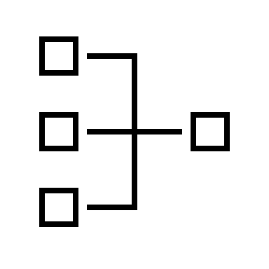
พระราชบัญญัติว่าด้วยธุรกรรมทางอิเล็กทรอนิกส์ พ.ศ. 2544
ผู้เก็บข้อมูล
องค์กร
บุคคลที่เป็นสื่อกลาง
ผู้เก็บข้อมูล
องค์กร
ผู้สร้างข้อมูล/ผู้ส่งข้อมูล
บุคคลที่เป็นสื่อกลาง
ผู้รับข้อมูล
อ.ศิริศักดิ์ จึงถาวรรณ Aj.Sirisak Jungthawan

Slide 53
พระราชบัญญัติว่าด้วยธุรกรรมทางอิเล็กทรอนิกส์ พ.ศ. 2544
ม.4 ในพระราชบัญญัตินี้ (ต่อ)
“ใบรับรอง” หมายความว่า ข้อมูลอิเล็กทรอนิกส์หรือการบันทึกอื่นใด ซึ่งยืนยันความเชื่อมโยงระหว่างเจ้าของลายมือชื่อกับข้อมูลสำหรับใช้สร้างลายมือชื่ออิเล็กทรอนิกส์
“เจ้าของลายมือชื่อ” หมายความว่า ผู้ซึ่งถือข้อมูลสำหรับใช้สร้างลายมือชื่ออิเล็กทรอนิกส์และสร้างลายมือชื่ออิเล็กทรอนิกส์นั้นในนามตนเองหรือแทนบุคคลอื่น
“คู่กรณีที่เกี่ยวข้อง” หมายความว่า ผู้ซึ่งอาจกระทำการใด ๆ โดยขึ้นอยู่กับใบรับรองหรือลายมือชื่ออิเล็กทรอนิกส์
อ.ศิริศักดิ์ จึงถาวรรณ Aj.Sirisak Jungthawan

Slide 54
พระราชบัญญัติว่าด้วยธุรกรรมทางอิเล็กทรอนิกส์ พ.ศ. 2544
ม.7 ห้ามมิให้ปฏิเสธความมีผลผูกพันและการบังคับใช้ทางกฎหมายของข้อความใดเพียงเพราะเหตุที่ข้อความนั้นอยู่ในรูปของข้อมูลอิเล็กทรอนิกส์
ม.8 ภายใต้บังคับบทบัญญัติแห่ง ม.9 ในกรณีที่กฎหมายกำหนดให้การใดต้องทำเป็นหนังสือ มีหลักฐานเป็นหนังสือหรือมีเอกสารมาแสดง หรือกำหนดผลทางกฎหมายกรณีไม่ทำเป็นหนังสือ ไม่มีหลักฐานเป็นหนังสือหรือไม่มีเอกสารมาแสดง ถ้าได้มีการจัดทำข้อความขึ้นเป็นข้อมูลอิเล็กทรอนิกส์ที่สามารถเข้าถึงและนำกลับมาใช้ได้โดยความหมายไม่เปลี่ยนแปลง ให้ถือว่าข้อความนั้นได้ทำเป็นหนังสือ มีหลักฐานเป็นหนังสือหรือมีเอกสารมาแสดงตามที่กฎหมายกำหนด
ในกรณีที่กฎหมายกำหนดให้ต้องมีการปิดอากรแสตมป์ หากได้มีการชำระเงินแทนหรือดำเนินการอื่นใดด้วยวิธีการทางอิเล็กทรอนิกส์ตามหลักเกณฑ์และวิธีการที่หน่วยงานของรัฐซึ่งเกี่ยวข้องประกาศกำหนด ให้ถือว่าหนังสือ หลักฐานเป็นหนังสือ หรือเอกสาร ซึ่งมีลักษณะเป็นตราสารนั้นได้มีการปิดอากรแสตมป์และขีดฆ่าตามกฎหมายนั้นแล้ว ในการนี้ในการกำหนดหลักเกณฑ์และวิธีการของหน่วยงานของรัฐดังกล่าว คณะกรรมการจะกำหนดกรอบและแนวทางเพื่อเป็นมาตรฐานทั่วไปไว้ด้วยก็ได้
อ.ศิริศักดิ์ จึงถาวรรณ Aj.Sirisak Jungthawan

Slide 55
พระราชบัญญัติว่าด้วยธุรกรรมทางอิเล็กทรอนิกส์ พ.ศ. 2544
ม.9 ในกรณีที่กฎหมายกำหนดให้มีการลงลายมือชื่อ หรือกำหนดผลทางกฎหมายกรณีที่ไม่มีการลงลายมือชื่อไว้ ให้ถือว่าได้มีการลงลายมือชื่อแล้ว ถ้า
(1) ใช้วิธีการที่สามารถระบุตัวเจ้าของลายมือชื่อ และสามารถแสดงเจตนาของเจ้าของลายมือชื่อเกี่ยวกับข้อความในข้อมูลอิเล็กทรอนิกส์ และ
(2) ใช้วิธีการในลักษณะอย่างใดอย่างหนึ่ง ดังต่อไปนี้
(ก) วิธีการที่เชื่อถือได้โดยเหมาะสมกับวัตถุประสงค์ของการสร้างหรือส่งข้อมูลอิเล็กทรอนิกส์ โดยคำนึงถึงพฤติการณ์แวดล้อมทั้งปวง รวมถึงข้อตกลงใด ๆ ที่เกี่ยวข้อง หรือ
(ข) วิธีการอื่นใดที่สามารถยืนยันตัวเจ้าของลายมือชื่อและสามารถแสดงเจตนาของเจ้าของลายมือชื่อตาม (1) ได้ด้วยวิธีการนั้นเองหรือประกอบกับพยานหลักฐานอื่น
(ต่อ)
อ.ศิริศักดิ์ จึงถาวรรณ Aj.Sirisak Jungthawan

Slide 56
พระราชบัญญัติว่าด้วยธุรกรรมทางอิเล็กทรอนิกส์ พ.ศ. 2544
ม.9 (ต่อ)
วิธีการที่เชื่อถือได้ตามวรรคหนึ่ง (2) (ก) ให้คำนึงถึง
(1) ความมั่นคงและรัดกุมของการใช้วิธีการหรืออุปกรณ์ในการระบุตัวบุคคล สภาพพร้อมใช้งานของทางเลือกในการระบุตัวบุคคล กฎเกณฑ์เกี่ยวกับลายมือชื่อที่กำหนดไว้ในกฎหมาย ระดับความมั่นคงปลอดภัยของการใช้ลายมือชื่ออิเล็กทรอนิกส์ การปฏิบัติตามกระบวนการในการระบุตัวบุคคลผู้เป็นสื่อกลาง ระดับของการยอมรับหรือไม่ยอมรับ วิธีการที่ใช้ในการระบุตัวบุคคลในการทำธุรกรรม วิธีการระบุตัวบุคคล ณ ช่วงเวลาที่มีการทำธุรกรรมและติดต่อสื่อสาร
(2) ลักษณะ ประเภท หรือขนาดของธุรกรรมที่ทำ จำนวนครั้งหรือความสม่ำเสมอในการทำธุรกรรม ประเพณีทางการค้าหรือทางปฏิบัติ ความสำคัญ มูลค่าของธุรกรรมที่ทำ หรือ
(3) ความรัดกุมของระบบการติดต่อสื่อสาร
ให้นำความในวรรคหนึ่งมาใช้บังคับกับการประทับตราของนิติบุคคลด้วยวิธีการทางอิเล็กทรอนิกส์ด้วยโดยอนุโลม
อ.ศิริศักดิ์ จึงถาวรรณ Aj.Sirisak Jungthawan

Slide 57
พระราชบัญญัติว่าด้วยธุรกรรมทางอิเล็กทรอนิกส์ พ.ศ. 2544
ม.10 ในกรณีที่กฎหมายกำหนดให้นำเสนอหรือเก็บรักษาข้อความใดในสภาพที่เป็นมาแต่เดิมอย่างเอกสารต้นฉบับ ถ้าได้นำเสนอหรือเก็บรักษาในรูปข้อมูลอิเล็กทรอนิกส์ตามหลักเกณฑ์ดังต่อไปนี้ ให้ถือว่าได้มีการนำเสนอหรือเก็บรักษาเป็นเอกสารต้นฉบับตามกฎหมายแล้ว
(1) ข้อมูลอิเล็กทรอนิกส์ได้ใช้วิธีการที่เชื่อถือได้ในการรักษาความถูกต้องของข้อความตั้งแต่การสร้างข้อความเสร็จสมบูรณ์ และ
(2) สามารถแสดงข้อความนั้นในภายหลังได้
ความถูกต้องของข้อความตาม (1) ให้พิจารณาถึงความครบถ้วนและไม่มีการเปลี่ยนแปลงใดของข้อความ เว้นแต่การรับรองหรือบันทึกเพิ่มเติม หรือการเปลี่ยนแปลงใด ๆ ที่อาจจะเกิดขึ้นได้ตามปกติในการติดต่อสื่อสาร การเก็บรักษา หรือการแสดงข้อความซึ่งไม่มีผลต่อความถูกต้องของข้อความนั้น
ในการวินิจฉัยความน่าเชื่อถือของวิธีการรักษาความถูกต้องของข้อความตาม (1) ให้พิเคราะห์ถึงพฤติการณ์ที่เกี่ยวข้องทั้งปวง รวมทั้งวัตถุประสงค์ของการสร้างข้อความนั้น
ในกรณีที่มีการทำสิ่งพิมพ์ออกของข้อมูลอิเล็กทรอนิกส์ตามวรรคหนึ่งสำหรับใช้อ้างอิงข้อความของข้อมูลอิเล็กทรอนิกส์ หากสิ่งพิมพ์ออกนั้นมีข้อความถูกต้องครบถ้วนตรงกับข้อมูลอิเล็กทรอนิกส์ และมีการรับรองสิ่งพิมพ์ออกโดยหน่วยงานที่มีอำนาจตามที่คณะกรรมการประกาศกำหนดแล้ว ให้ถือว่าสิ่งพิมพ์ออกดังกล่าวใช้แทนต้นฉบับได้
อ.ศิริศักดิ์ จึงถาวรรณ Aj.Sirisak Jungthawan

Slide 58
พระราชบัญญัติว่าด้วยธุรกรรมทางอิเล็กทรอนิกส์ พ.ศ. 2544
ม.11 ห้ามมิให้ปฏิเสธการรับฟังข้อมูลอิเล็กทรอนิกส์เป็นพยานหลักฐานในกระบวนการพิจารณาตามกฎหมายทั้งในคดีแพ่ง คดีอาญา หรือคดีอื่นใด เพียงเพราะเหตุว่าเป็นข้อมูลอิเล็กทรอนิกส์
ในการชั่งน้ำหนักพยานหลักฐานว่าข้อมูลอิเล็กทรอนิกส์จะเชื่อถือได้หรือไม่เพียงใดนั้นให้พิเคราะห์ถึงความน่าเชื่อถือของลักษณะหรือวิธีการที่ใช้สร้าง เก็บรักษา หรือสื่อสารข้อมูลอิเล็กทรอนิกส์ ลักษณะหรือวิธีการเก็บรักษา ความครบถ้วน และไม่มีการเปลี่ยนแปลงของข้อความลักษณะหรือวิธีการที่ใช้ในการระบุหรือแสดงตัวผู้ส่งข้อมูล รวมทั้งพฤติการณ์ที่เกี่ยวข้องทั้งปวง
ให้นำความในวรรคหนึ่งมาใช้บังคับกับสิ่งพิมพ์ออกของข้อมูลอิเล็กทรอนิกส์ด้วย
อ.ศิริศักดิ์ จึงถาวรรณ Aj.Sirisak Jungthawan

Slide 59
พระราชบัญญัติว่าด้วยธุรกรรมทางอิเล็กทรอนิกส์ พ.ศ. 2544
ม.12 ภายใต้บังคับบทบัญญัติ ม.10 ในกรณีที่กฎหมายกำหนดให้เก็บรักษาเอกสารหรือข้อความใด ถ้าได้เก็บรักษาในรูปข้อมูลอิเล็กทรอนิกส์ตามหลักเกณฑ์ดังต่อไปนี้ ให้ถือว่าได้มีการเก็บรักษาเอกสารหรือข้อความตามที่กฎหมายต้องการแล้ว
(1) ข้อมูลอิเล็กทรอนิกส์นั้นสามารถเข้าถึงและนำกลับมาใช้ได้โดยความหมายไม่เปลี่ยนแปลง
(2) ได้เก็บรักษาข้อมูลอิเล็กทรอนิกส์นั้นให้อยู่ในรูปแบบที่เป็นอยู่ในขณะที่สร้าง ส่ง หรือได้รับข้อมูลอิเล็กทรอนิกส์นั้น หรืออยู่ในรูปแบบที่สามารถแสดงข้อความที่สร้าง ส่ง หรือได้รับให้ปรากฏอย่างถูกต้องได้ และ
(3) ได้เก็บรักษาข้อความส่วนที่ระบุถึงแหล่งกำเนิด ต้นทาง และปลายทางของข้อมูลอิเล็กทรอนิกส์ ตลอดจนวันและเวลาที่ส่งหรือได้รับข้อความดังกล่าว ถ้ามี
ความในวรรคหนึ่ง มิให้ใช้บังคับกับข้อความที่ใช้เพียงเพื่อวัตถุประสงค์ในการส่งหรือรับข้อมูลอิเล็กทรอนิกส์
หน่วยงานของรัฐที่รับผิดชอบในการเก็บรักษาเอกสารหรือข้อความใด อาจกำหนดหลักเกณฑ์รายละเอียดเพิ่มเติมเกี่ยวกับการเก็บรักษาเอกสารหรือข้อความนั้นได้ เท่าที่ไม่ขัดหรือแย้งกับบทบัญญัติในมาตรานี้
อ.ศิริศักดิ์ จึงถาวรรณ Aj.Sirisak Jungthawan

Slide 60
พระราชบัญญัติว่าด้วยธุรกรรมทางอิเล็กทรอนิกส์ พ.ศ. 2544
ม.12/1 ให้นำบทบัญญัติใน ม.10 ม.11 และม.12 มาใช้บังคับกับเอกสารหรือข้อความที่ได้มีการจัดทำหรือแปลงให้อยู่ในรูปของข้อมูลอิเล็กทรอนิกส์ในภายหลังด้วยวิธีการทางอิเล็กทรอนิกส์ และการเก็บรักษาเอกสารและข้อความดังกล่าวด้วยโดยอนุโลม
การจัดทำหรือแปลงเอกสารและข้อความให้อยู่ในรูปของข้อมูลอิเล็กทรอนิกส์ตามวรรคหนึ่งให้เป็นไปตามหลักเกณฑ์และวิธีการที่คณะกรรมการกำหนด
ม.13 “คำเสนอ” หรือ “คำสนอง” ในการทำสัญญา อาจทำเป็นข้อมูลอิเล็กทรอนิกส์ก็ได้ และห้ามมิให้ปฏิเสธการมีผลทางกฎหมายของสัญญาเพียงเพราะเหตุที่สัญญานั้นได้ทำคำเสนอหรือคำสนองเป็นข้อมูลอิเล็กทรอนิกส์
อ.ศิริศักดิ์ จึงถาวรรณ Aj.Sirisak Jungthawan

Slide 61
คำเสนอ” “คำสนอง” ในการทำสัญญา ทำเป็นข้อมูลอิเล็กทรอนิกส์
14 ม.ค. 2566 ติดต่อกันด้วยอุปกรณ์อิเล็กทรอนิกส์ แสดงเจตนาเป็นคำเสนอ-คำสนองถูกต้องตรงกันในรูปแบบข้อความอิเล็กทรอนิกส์เกิดสัญญาซึ่งถือว่าทำเป็นหนังสือ หรือมีหลักฐานเป็นหนังสือ และเมื่อสามารถระบุตัวหรือยืนยันตัวบุคคลและแสดงเจตนาของเจ้าของลายมือชื่อได้ ถือว่าได้มีการลงลายมือชื่อแล้ว
แสดงเจตนาทำสัญญารูปแบบอิเล็กทรอนิกส์
ชลบุรี
เชียงใหม่
คำเสนอ
คำเสนอ
คำสนอง
คำสนอง
ผู้ซื้ออยู่บ้าน
ที่ชลบุรี
ผู้ขายอยู่บ้าน
ที่เชียงใหม่
ผู้ซื้อชำระเงินราคา
ไปรษณีย์ไทย, Kerry, Flash, J&T, JET
ไปรษณีย์ไทย, Kerry, Flash, J&T, JET
ผู้ขายส่งของ
อ.ศิริศักดิ์ จึงถาวรรณ Aj.Sirisak Jungthawan

Slide 62
ขั้นตอนการเกิดสัญญา หลักฐานฯ แบบของสัญญา และการปฏิบัติตามสัญญา
1.แสดงเจตนาเป็น คำเสนอ+คำสนอง ในรูปแบบอิเล็กทรอนิกส์ฯ พรบ.ธุรกรรมฯ ม.13+ม.7 เมื่อถูกต้องตรงกันทุกประการจะเกิดสัญญา
2.ข้อความเป็นข้อมูลอิเล็กทรอนิกส์ ถือว่าทำเป็นหนังสือ/ มีหลักฐานเป็นหนังสือแล้ว พรบ.ธุรกรรมฯ ม.9
3.หากใช้วิธีการที่สามารถระบุตัว/ ยืนยันตัวได้ ถือว่าลงลายมือชื่อแล้ว พรบ.ธุรกรรมฯ ม.8
3.1.หากระบุตัว/ยืนยันตัวได้ ถือว่าลงลายมือชื่อแล้ว พรบ.ธุรกรรมฯ ม.9/ จัดทำข้อความเป็นข้อมูลอิเล็กทรอนิกส์ถือว่าได้ทำเป็นหนังสือ/มีหลักฐานเป็นหนังสือแล้วแล้ว พรบ.ธุรกรรมฯ ม.8
ส่งมอบทรัพย์/ชำระเงิน ชำระหนี้ครบถ้วนหนี้ระงับ
3.คำเสนอและคำสนองในรูปแบบอิเล็กทรอนิกส์ถูกต้องตรงกันเกิดสัญญา
6.หากไม่ปฏิบัติในเวลา
ฟ้องบังคับให้ปฏิบัติตามสัญญา/ บอกเลิกสัญญา
5.หากไม่ปฏิบัติตามสัญญา/
บอกล่าวให้ปฏิบัติภายในเวลาที่กำหนด
1.คิดไตร่ตรอง/ตัดสินใจ
4.คู่สัญญาปฏิบัติการชำระหนี้ตามสัญญา
7.ฟ้องคดีต่อศาล
8.ศาลพิจารณา
9.ศาลพิพากษา
11. บังคับคดี
2.แสดงเจตนา
10. อุทธรณ์/ฎีกา
คู่สัญญา ต้องรับผิดในการปฏิบัติตามสัญญา/ ส่งมอบ/ ชำระเงิน/ รับผิดในความชำรุดบกพร่อง/ รับผิดในการรอนสิทธิ/ รับประกันคุณภาพสินค้า/ ประกันความเสียหายจากการใช้งาน/ รับผิดในความเสียหายจากสินค้าที่ไม่ปลอดภัย อายุความ (ขึ้นอยู่กับประเภทสัญญา)
อ.ศิริศักดิ์ จึงถาวรรณ Aj.Sirisak Jungthawan

Slide 63
พระราชบัญญัติว่าด้วยธุรกรรมทางอิเล็กทรอนิกส์ พ.ศ. 2544
ม.13/1 การเสนอเพื่อทำสัญญาผ่านการติดต่อสื่อสารทางอิเล็กทรอนิกส์ครั้งเดียวหรือหลายครั้ง ซึ่งไม่ได้ส่งถึงบุคคลใดโดยเฉพาะเจาะจง แต่บุคคลทั่วไปที่ใช้ระบบข้อมูลนั้นสามารถเข้าถึงได้ รวมถึงการเสนอโดยให้ระบบข้อมูลสามารถโต้ตอบได้โดยอัตโนมัติ ในการทำคำสั่งผ่านระบบข้อมูลให้ถือเป็นคำเชิญชวนเพื่อทำคำเสนอ เว้นแต่การเสนอเพื่อทำสัญญาระบุได้โดยแจ้งชัดถึงเจตนาของบุคคลที่ทำการเสนอที่จะผูกพันหากมีการสนองรับ
ม.13/2 ห้ามมิให้ปฏิเสธความสมบูรณ์หรือการบังคับใช้ของสัญญาที่ทำโดยการโต้ตอบระหว่างระบบแลกเปลี่ยนข้อมูลทางอิเล็กทรอนิกส์อัตโนมัติกับบุคคลธรรมดา หรือระหว่างระบบแลกเปลี่ยนข้อมูลทางอิเล็กทรอนิกส์อัตโนมัติด้วยกัน เพียงเพราะเหตุที่ไม่มีบุคคลธรรมดาเข้าไปเกี่ยวข้องในการดำเนินการในแต่ละครั้งที่กระทำโดยระบบแลกเปลี่ยนข้อมูลทางอิเล็กทรอนิกส์อัตโนมัติหรือในผลแห่งสัญญา
อ.ศิริศักดิ์ จึงถาวรรณ Aj.Sirisak Jungthawan

Slide 64
พระราชบัญญัติว่าด้วยธุรกรรมทางอิเล็กทรอนิกส์ พ.ศ. 2544
ม.14 ในระหว่างผู้ส่งข้อมูลและผู้รับข้อมูล การแสดงเจตนาหรือคำบอกกล่าวอาจทำเป็นข้อมูลอิเล็กทรอนิกส์ก็ได้
ม.15 บุคคลใดเป็นผู้ส่งข้อมูลไม่ว่าจะเป็นการส่งโดยวิธีใด ให้ถือว่าข้อมูลอิเล็กทรอนิกส์เป็นของผู้นั้น
ในระหว่างผู้ส่งข้อมูลและผู้รับข้อมูล ให้ถือว่าเป็นข้อมูลอิเล็กทรอนิกส์ของผู้ส่งข้อมูล หากข้อมูลอิเล็กทรอนิกส์นั้นได้ส่งโดย
(1) บุคคลผู้มีอำนาจกระทำการแทนผู้ส่งข้อมูลเกี่ยวกับข้อมูลอิเล็กทรอนิกส์นั้น หรือ
(2) ระบบข้อมูลที่ผู้ส่งข้อมูลหรือบุคคลผู้มีอำนาจกระทำการแทนผู้ส่งข้อมูลได้กำหนดไว้ล่วงหน้าให้สามารถทำงานได้โดยอัตโนมัติ
อ.ศิริศักดิ์ จึงถาวรรณ Aj.Sirisak Jungthawan

Slide 65
พระราชบัญญัติว่าด้วยธุรกรรมทางอิเล็กทรอนิกส์ พ.ศ. 2544
ม.26 ลายมือชื่ออิเล็กทรอนิกส์ที่มีลักษณะดังต่อไปนี้ให้ถือว่าเป็นลายมือชื่ออิเล็กทรอนิกส์ที่เชื่อถือได้
(1) ข้อมูลสําหรับใช้สร้างลายมือชื่ออิเล็กทรอนิกส์นั้นได้เชื่อมโยงไปยังเจ้าของลายมือชื่อโดยไม่เชื่อมโยงไปยังบุคคลอื่นภายใต้สภาพที่นํามาใช้
(2) ในขณะสร้างลายมือชื่ออิเล็กทรอนิกส์นั้น ข้อมูลสําหรับใช้สร้างลายมือชื่ออิเล็กทรอนิกส์อยู่ภายใต้การควบคุมของเจ้าของลายมือชื่อโดยไม่มีการควบคุมของบุคคลอื่น
(3) การเปลี่ยนแปลงใด ๆ ที่เกิดแก่ลายมือชื่ออิเล็กทรอนิกส์ นับแต่เวลาที่ได้สร้างขึ้นสามารถจะตรวจพบได้ และ
(4) ในกรณีที่กฎหมายกำหนดให้การลงลายมือชื่อเป็นไปเพื่อรับรองความครบถ้วนและไม่มีการเปลี่ยนแปลงของข้อความ การเปลี่ยนแปลงใดแก่ข้อความนั้นสามารถตรวจพบได้นับแต่เวลาที่ลงลายมือชื่ออิเล็กทรอนิกส์
บทบัญญัติในวรรคหนึ่ง ไม่เป็นการจำกัดว่าไม่มีวิธีการอื่นใดที่แสดงได้ว่าเป็นลายมือชื่ออิเล็กทรอนิกส์ที่เชื่อถือได้ หรือการแสดงพยานหลักฐานใดเกี่ยวกับความไม่น่าเชื่อถือของลายมือชื่ออิเล็กทรอนิกส์
อ.ศิริศักดิ์ จึงถาวรรณ Aj.Sirisak Jungthawan

Slide 66
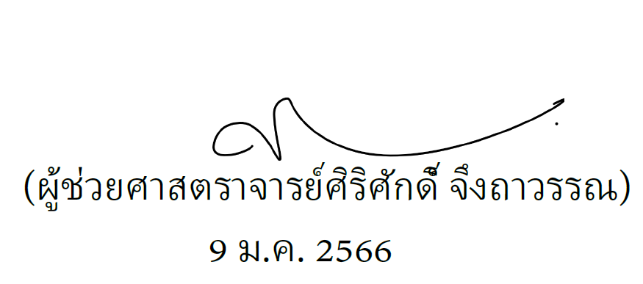
ตัวอย่างลายมือชื่ออิเล็กทรอนิกส์
อ.ศิริศักดิ์ จึงถาวรรณ Aj.Sirisak Jungthawan

Slide 67
มาตราสำคัญที่ทำให้บทสนทนาในรูปแบบอิเล็กทรอนิกส์เกิดสัญญาและใช้บังคับตามกม.ได้
ข้อตกลงหรือสัญญาต่างๆ ในยุค Thailand 4.0 อยู่ในบังคับของ พรบ.ว่าด้วยธุรกรรมทางอิเล็กทรอนิกส์ พ.ศ. 2544 เช่น ข้อตกลงที่เป็นบทสนทนาในแชท Facebook Messenger, Line, We chat, What app หรือแอพพลิเคชั่นอื่นๆ เหล่านั้น มีผลผูกพันและบังคับในทางกม.ได้ตาม ม.7 ถือว่าเป็นหลักฐานเป็นหนังสือตาม ม.8 และห้ามมิให้ปฏิเสธการมีผลทางกฎหมายของสัญญานั้นเพียงเพราะสัญญานั้นได้ทำคำเสนอหรือคำสนองเป็นข้อมูลอิเล็กทรอนิกส์ตาม ม.13
อ.ศิริศักดิ์ จึงถาวรรณ Aj.Sirisak Jungthawan

Slide 68
คำพิพากษาศาลฎีกาที่ 8089/2556 การที่จำเลยนำบัตรกดเงินสดควิกแคชไปถอนเงินและใส่รหัสส่วนตัว เปรียบได้กับการลงลายมือชื่อตนเอง ทำรายการเบิกถอนเงินตามที่จำเลยประสงค์ และกดยืนยันทำรายการพร้อมรับเงินสดและสลิป การกระทำดังกล่าวถือเป็นหลักฐานการกู้ยืมเงินจากโจทก์ ตาม พรบ.ว่าด้วยธุรกรรมทางอิเล็กทรอนิกส์ พ.ศ. 2544 ม.7, ม.8 และ ม.9 ประกอบกับคดีนี้จำเลยมีการขอขยายระยะเวลาผ่อนชำระหนี้สินเชื่อเงินสดควิกแคชที่จำเลยค้างชำระแก่โจทก์ ซึ่งโจทก์มีเอกสารซึ่งมีข้อความชัดว่าจำเลยรับว่าเป็นหนี้โจทก์ขอขยายเวลาชำระหนี้ โดยจำเลยลงลายมือชื่อมาแสดง จึงรับฟังเป็นหลักฐานแห่งการกู้ยืมอีกโสดหนึ่ง โจทก์จึงมีอำนาจฟ้อง
อ.ศิริศักดิ์ จึงถาวรรณ Aj.Sirisak Jungthawan

Slide 69
สาระสำคัญ คำพิพากษาศาลฎีกาที่ 8089/2556
1) บัตรกดเงินสดควิกแคชไปถอนเงินและใส่รหัสส่วนตัว เปรียบได้กับการลงลายมือชื่อตนเอง
2) การนำบัตรกดเงินสดไปถอนเงินและใส่รหัสส่วนตัว ทำรายการเบิกถอนเงิน และกดยืนยันทำรายการพร้อมรับเงินสดและสลิป ถือเป็นหลักฐานการกู้ยืมเงินมีผลผูกพันและบังคับในทางกม.ได้ตาม ม.7 ถือว่าเป็นหลักฐานเป็นหนังสือตาม ม.8 และ ห้ามมิให้ปฏิเสธการมีผลทางกฎหมายของสัญญาเบิกถอนเงินนั้นเพียงเพราะสัญญานั้นได้ทำเป็นข้อมูลอิเล็กทรอนิกส์ตาม ม.13
อ.ศิริศักดิ์ จึงถาวรรณ Aj.Sirisak Jungthawan

Slide 70
สาระสำคัญ ตามหลักกม. (ยังไม่มีคำพิพากษาศาลฎีกา)
1) เดิมการกู้ยืมเงิน ประมวลกฎหมายแพ่งและพาณิชย์
ม.653 การกู้ยืมเงินกว่า 2,000 บาทขึ้นไปนั้น ถ้ามิได้มีหลักฐานแห่งการกู้ยืมเป็นหนังสืออย่างใดอย่างหนึ่งลงลายมือชื่อผู้ยืมเป็นสำคัญ จะฟ้องร้องให้บังคับคดีหาได้ไม่
ในการกู้ยืมเงินมีหลักฐานเป็นหนังสือนั้น ท่านว่าจะนำสืบการใช้เงินได้ต่อเมื่อมีหลักฐานเป็นหนังสืออย่างใดอย่างหนึ่งลงลายมือชื่อผู้ให้ยืมมาแสดงหรือเอกสารอันเป็นหลักฐานแห่งการกู้ยืมนั้นได้เวนคืนแล้ว หรือได้แทงเพิกถอนลงในเอกสารนั้นแล้ว
2) การสนทนาผานระบบเครือขายอินเทอรเน็ตไม่ว่าเป็นการสนทนาผ่านทาง Facebook Messenger, Line, We chat, What app, พร้อมเพย์ (Prompt Pay) หรือแอพพลิเคชั่นอืนใด ถือวาเปนการส่งขอมูลทางอิเล็กทรอนิกส์
อ.ศิริศักดิ์ จึงถาวรรณ Aj.Sirisak Jungthawan

Slide 71
3) หากพิสูจน์ตัวบุคคลได้ว่าบุคคลใดเป้นผุ้นำเข้าซึ่งข้อมูลทั้งฝั่งเจ้าหนี้และลูกหนี้ บทสนทนาเหล่านั้นถือเป็นหลักฐานเป็นหนังสือ จึงสามารถใช้บทสนทนานั้นมาพิสูจน์ว่ามีสัญญากู้ยืมเงินได้
4) ขอความที่ผู้ให้กู้และผู้กู้สงถึงกัน Facebook Messenger, Line, We chat, What app, พร้อมเพย์ (Prompt Pay) หรือแอพพลิเคชั่นอื่นใด แมจะไมมีการลงลายมือชื่อผู้กู้ก็ตาม แตการสงข้อความของโจทก์ทาง Facebook Messenger, Line, We chat, What app, พร้อมเพย์ (Prompt Pay) หรือแอพพลิเคชั่นอื่นใด ขอความการสนทนาจึงรับฟงไดวาเปนการแสดงเจตนาปลดหนี้ใหแกจําเลย โดยมีหลักฐานเปนหนังสือมีผลผูกพันและบังคับในทางกม.ได้ตาม ม.7 ถือว่า สัญญากู้ยืมเงินนี้มีหลักฐานเป็นหนังสือตาม ม.8 แล้ว และห้ามมิให้ปฏิเสธการมีผลทางกฎหมายของสัญญาเบิกถอนเงินนั้นเพียงเพราะสัญญานั้นได้ทำเป็นข้อมูลอิเล็กทรอนิกส์ตาม ม.13
อ.ศิริศักดิ์ จึงถาวรรณ Aj.Sirisak Jungthawan

Slide 72
คําพิพากษาฎีกาที่ 6757/2560 ขอความที่โจทกสงถึงจําเลยทางเฟสบุค มีใจความวา “เงินทั้งหมด 670,000 บาท ไมตองสงคืนใหแลว ยกใหหมดไมต้องสงดอกอะไรมาให จะไดไมตองมีภาระหนี้สินติดตัว” การสง ข้อมูลดังกลาวเปนการสนทนาผานระบบเครือขายอินเทอรเน็ต ถือวาเปนการส่งขอมูลทางอิเล็กทรอนิกส ตองนําพรบ.วาดวยธุรกรรมทางอิเล็กทรอนิกส พ.ศ. 2544 มาใชบังคับ ซึ่งตาม ม.7 บัญญัติวาหามมิใหปฏิเสธความมีผลผูกพันและการบังคับใชทางกฎหมายของข้อความใด เพียงเพราะเหตุที่ขอความนั้นอยูในรูปของข้อมูลอิเล็กทรอนิกส และ ม.8 บัญญัติวาภายใตบังคับบทบัญญัติแหง ม.9 ในกรณีที่กฎหมายกําหนดใหการใดตองทําเป็นหนังสือ มีหลักฐานเปนหนังสือหรือมีเอกสารมาแสดง ถาไดมีการจัดทําขอความขึ้นเปนขอมูลอิเล็กทรอนิกสที่สามารถเขาถึงและนํากลับมาใชไดโดยความหมายไมเปลี่ยนแปลงใหถือวาขอความนั้นไดทําเป็นหนังสือ มีหลักฐานเปนหนังสือ หรือมีเอกสารมาแสดงแลว ดังนั้น ขอความที่โจทกสงถึงจําเลยทางเฟสบุค แมจะไมมีการลงลายมือชื่อโจทกก็ตาม แตการสงขอความของโจทกทางเฟสบุค จะปรากฏชื่อผูสงดวยและโจทกก็ยอมรับวาไดสงขอความทางเฟสบุคถึงจําเลยจริง ขอความการสนทนาจึงรับฟงไดวาเปนการแสดงเจตนาปลดหนี้ใหแกจําเลย โดยมีหลักฐานเป็นหนังสือตามปพพ.ม.340 หนี้ตามสัญญากูยืม ยอมระงับ โจทกไมอาจยกเหตุวาโจทกไมมีเจตนาที่จะปลดหนี้ใหจําเลยแตทําไปเพราะความเครียด ตองการประชดประชันจําเลยขึ้นอางเพื่อใหเจตนาที่แสดงออกไปตกเปนโมฆะ เพราะไมปรากฏขอเท็จจริงวาจําเลยไดรูถึงเจตนาที่ซอนอยูภายในของโจทก
อ.ศิริศักดิ์ จึงถาวรรณ Aj.Sirisak Jungthawan

Slide 73
สาระสำคัญ คำพิพากษาศาลฎีกาที่ 6757/2560
1) การสนทนาผานระบบเครือขายอินเทอรเน็ต ถือวาเปนการส่งขอมูลทางอิเล็กทรอนิกส์
2) ขอความที่โจทกสงถึงจําเลยทางเฟสบุค แมจะไมมีการลงลายมือชื่อโจทกก็ตาม แตการส่งข้อความของโจทกทางเฟสบุค จะปรากฏชื่อผูสงดวยและโจทกก็ยอมรับวาได้ส่งขอความทางเฟสบุคถึงจําเลยจริง ขอความการสนทนาจึงรับฟงไดวาเปนการแสดงเจตนาปลดหนี้ใหแกจําเลย โดยมีหลักฐานเป็นหนังสือมีผลผูกพันและบังคับในทางกม.ได้ตาม ม.7 ถือว่าเป็นหลักฐานเป็นหนังสือตาม ม.8 และ ห้ามมิให้ปฏิเสธการมีผลทางกฎหมายของสัญญาเบิกถอนเงินนั้นเพียงเพราะสัญญานั้นได้ทำเป็นข้อมูลอิเล็กทรอนิกส์ตาม ม.13
อ.ศิริศักดิ์ จึงถาวรรณ Aj.Sirisak Jungthawan

Slide 74
ข้อพิพาทตามสัญญาซื้อขายออนไลน์
สินค้าที่ส่งมาไม่ตรงกับที่สั่งซื้อ (ของไม่ตรงปก) ไม่ตรงคำโฆษณา ผิดสัญญาซื้อขาย
ส่งของล่าช้า ไม่ตรงเวลาที่ตกลง
สินค้าเสียหายจากการขนส่ง
สินค้าชำรุดบกพร่อง
ได้รับความเสียหายจากสินค้าที่ไม่ปลอดภัย
สินค้าลอกเลียนแบบ
การขนส่งเรียกค่าขนส่งสูงเกินเหตุ
อ.ศิริศักดิ์ จึงถาวรรณ Aj.Sirisak Jungthawan

Slide 75
การฟ้องคดี
ยื่นฟ้องเป็นคดีแพ่ง ต่อศาลที่มีอำนาจพิจารณาคดีแพ่ง (ศาลแพ่ง ศาลจังหวัด ศาลแขวง) ข้อพิพาทระหว่างเอกชนกับเอกชนที่ฐานะเท่าเทียมกัน
ยื่นฟ้องคดีผู้บริโภค (ศาลแพ่ง ศาลจังหวัด ศาลแขวง) ข้อพิพาทระหว่างผู้ประกอบธุรกิจกับผู้บริโภค ซึ่งผู้ประกอบธุรกิจมักจะมีอำนาจต่อรองมากกว่า
ยื่นฟ้องคดีซื้อขายออนไลน์ ยื่นฟ้อง พิจารณา พิพากษา ทำผ่านช่องทางอิเล็กทรอนิกส์ ระบบการประชุมทางจอภาพ (ยื่นฟ้องต่อแผนกคดีซื้อขายออนไลน์ในศาลแพ่ง เปิดทำการตั้งแต่ 27 มกราคม 2565) ผ่านเวบ https://efiling3.coj.go.th/citizen/ การพิจารณาในระบบ Google meet https://civil.coj.go.th/th/content/category/detail/id/22/iid/277616
อ.ศิริศักดิ์ จึงถาวรรณ Aj.Sirisak Jungthawan

Slide 76
การฟ้องคดี
แนะนำแผนกคดีซื้อขายออนไลน์ในศาลแพ่ง https://www.youtube.com/watch?v=ZkrjpCaNsUU&t=21s
อ.ศิริศักดิ์ จึงถาวรรณ Aj.Sirisak Jungthawan

Slide 77
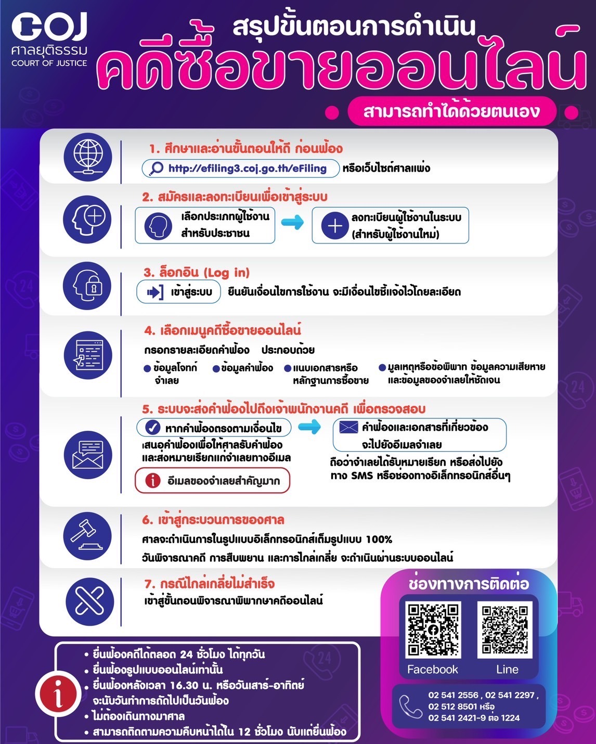
สรุปขั้นตอน การดำเนินคดีซื้อขายออนไลน์
อ.ศิริศักดิ์ จึงถาวรรณ Aj.Sirisak Jungthawan

Slide 78
กระบวนการของจำเลย/ผู้ขายที่ถูกยื่นฟ้อง (คดีซื้อขายออนไลน์)
อ.ศิริศักดิ์ จึงถาวรรณ Aj.Sirisak Jungthawan

Slide 79
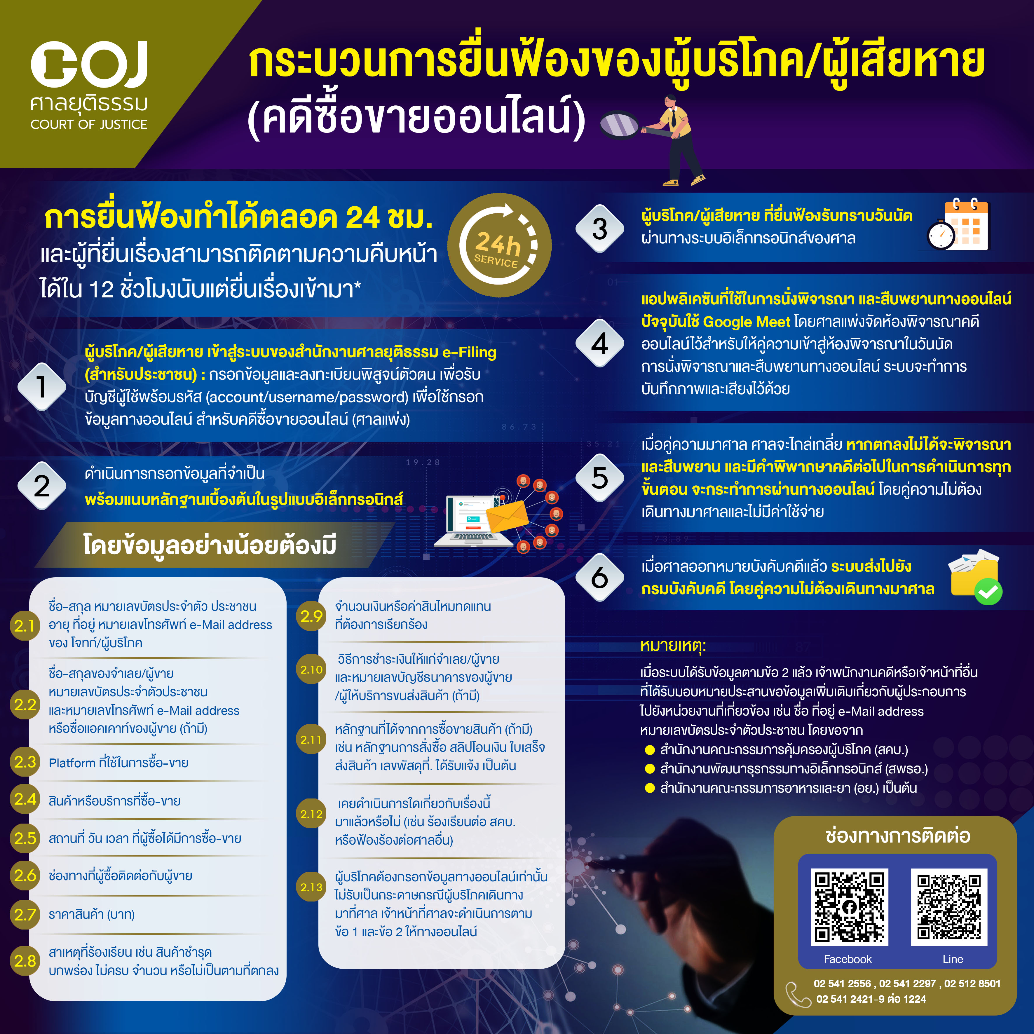
กระบวนการยื่นฟ้องของผู้บริโภค/ผู้เสียหาย (คดีซื้อขายออนไลน์)
อ.ศิริศักดิ์ จึงถาวรรณ Aj.Sirisak Jungthawan

Slide 80
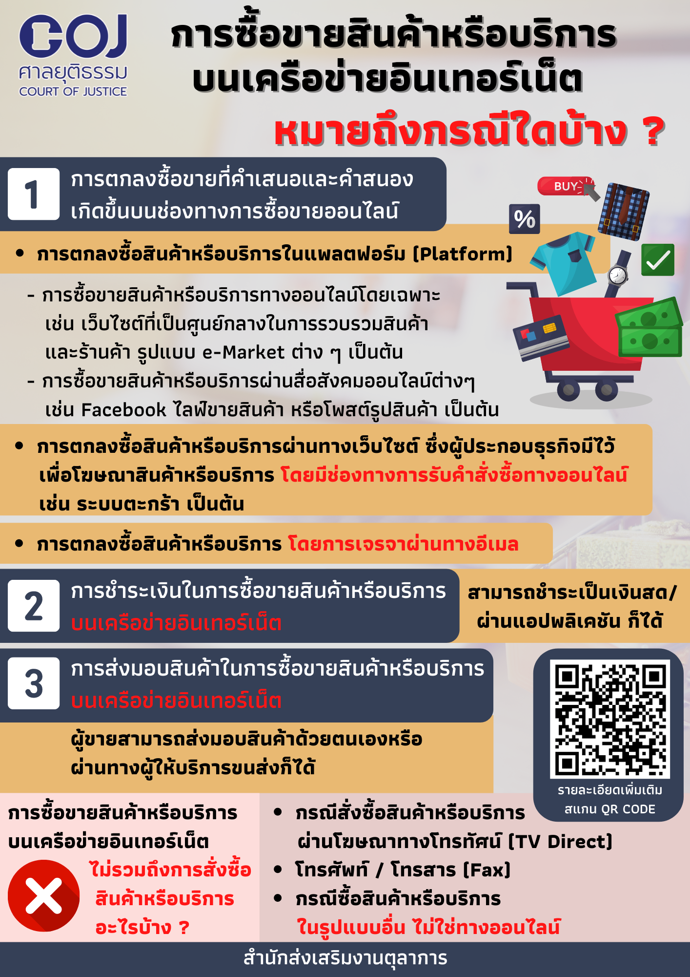
การซื้อขายสินค้าหรือบริการบนเครือข่ายอินเตอร์เน็ต หมายถึง กรณีใดบ้าง
อ.ศิริศักดิ์ จึงถาวรรณ Aj.Sirisak Jungthawan

Slide 81
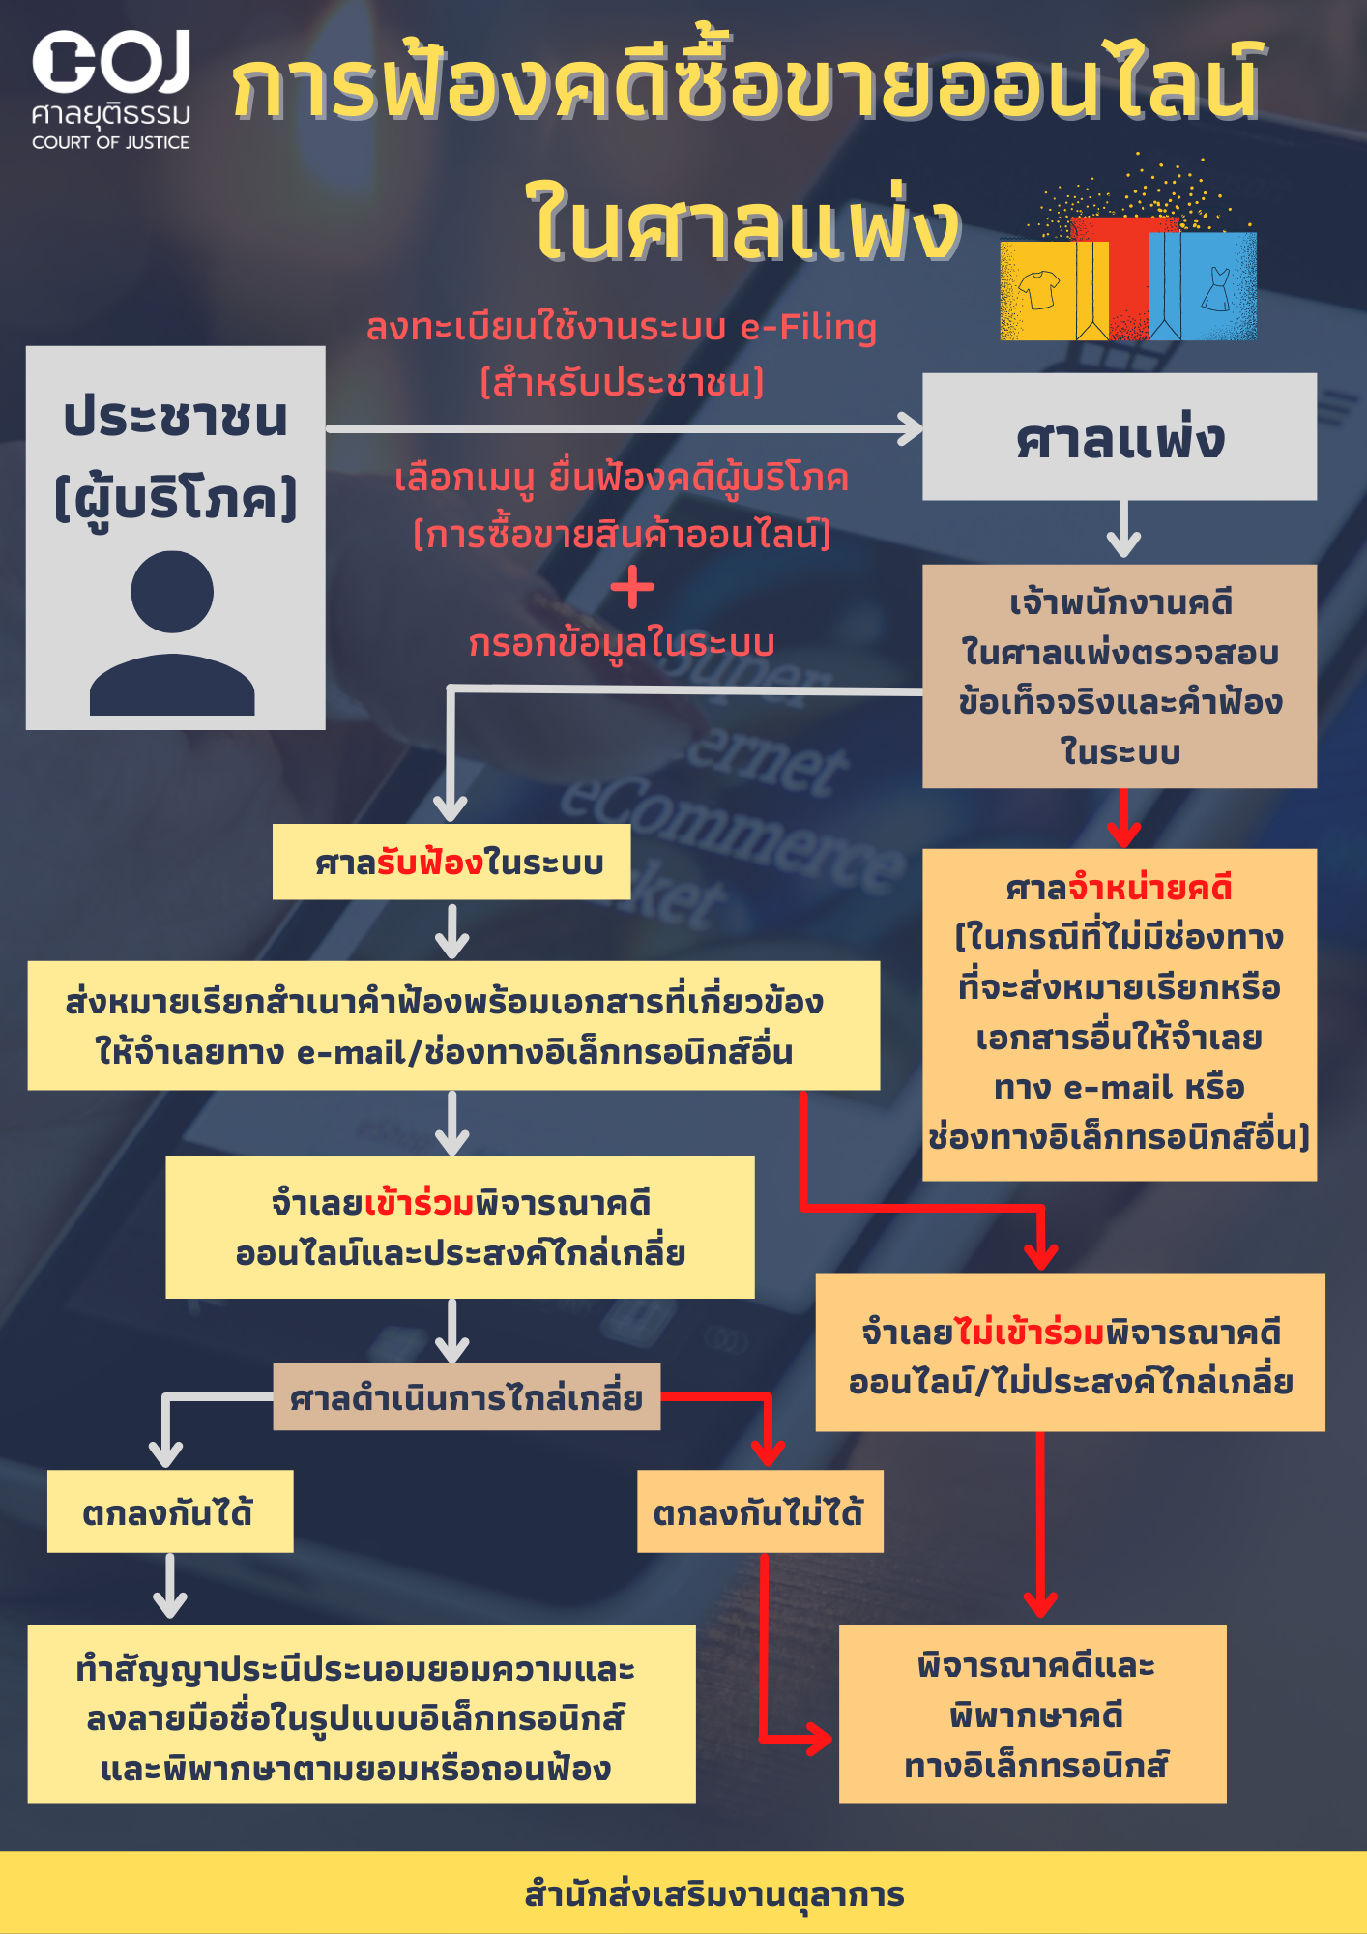
การฟ้องคดีซื้อขายออนไลน์ในศาลแพ่ง
อ.ศิริศักดิ์ จึงถาวรรณ Aj.Sirisak Jungthawan

Slide 82
ขั้นตอนดำเนินคดีซื้อขายออนไลน์
+ตรวจฟ้องแย้ง(ถ้ามี)
+ฟ้องแย้ง(ถ้ามี)
๓) ส่ง หมายเรียก+สำเนาคำฟ้องให้จำเลย
๘) วันสืบพยานวันแรกโจทก์+จำเลย ม.๑(๑๐)
๗) ก่อนสืบพยานไม่น้อยกว่า ๗ วัน
๙) นัดสืบพยานนัดอื่นโจทก์+จำเลย
๕) ศาลตรวจคำให้การ
๒) ศาลตรวจฟ้อง
๔) จำเลยยื่นคำให้การ
เกิดนิติสัมพันธ์
๑)โจทก์ยื่นคำฟ้อง
๖) นัดชี้ ๒ สถาน
๑๐) ศาลพิพากษา
เกิดข้อพิพาท
๑๑) อุทธรณ์
ยื่นฟ้องผ่านเวบไซต์ https://efiling3.coj.go.th/citizen/
ชี้ขาดตัดสินคดี
อ.ศิริศักดิ์ จึงถาวรรณ Aj.Sirisak Jungthawan

Slide 83
ถาม-ตอบ
อ.ศิริศักดิ์ จึงถาวรรณ Aj.Sirisak Jungthawan

Slide 84
ขอบคุณครับ
อ.ศิริศักดิ์ จึงถาวรรณ Aj.Sirisak Jungthawan

Slide 85
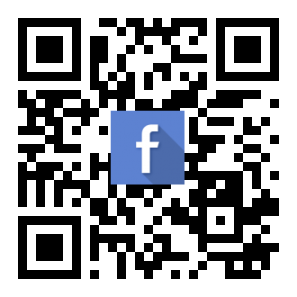
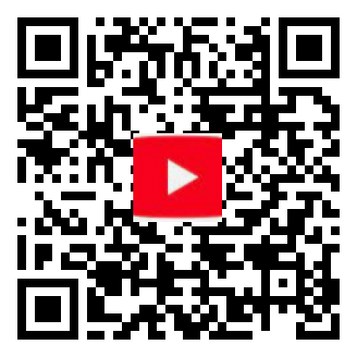
ขอบคุณครับ
ผู้ช่วยศาสตราจารย์ศิริศักดิ์ จึงถาวรรณ
ภาควิชานิติศาสตร์ คณะรัฐศาสตร์และนิติศาสตร์
มหาวิทยาลัยบูรพา
กฎหมายกับ อ.ศิริศักดิ์ จึงถาวรรณ Aj.Sirisak Jungthawan
Sirisak Jungthawan

Slide 86
แหล่งข้อมูลอ้างอิง
สุพิศ ปราณีตพลกรัง (2565). คดีซื้อขายออนไลน์, กรุงเทพ: นิติธรรม.
COJ Channel, แนะนำแผนกคดีซื้อขายออนไลน์ในศาลแพ่ง : https://www.youtube.com/watch?v=ZkrjpCaNsUU&t=21s
เวบไซต์ศาลแพ่ง : https://civil.coj.go.th/th/content/category/detail/id/22/iid/277616
ประมวลกฎหมายแพ่งและพาณิชย์
พระราชบัญญัติข้อสัญญาที่ไม่เป็นธรรม 2540
พระราชบัญญัติความรับผิดอันเกิดจากสินค้าที่ไม่ปลอดภัย 2551
พระราชบัญญัติธุรกรรมทางอิเล็กทรอนิกส์ 2544
พระราชบัญญัติวิธีพิจารณาคดีผู้บริโภค 2551

